Slide 1
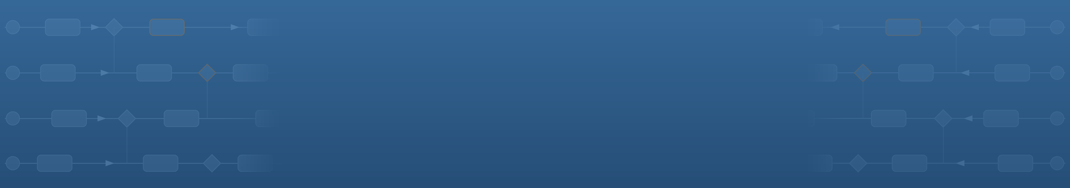
TRƯỜNG ĐẠI HỌC CÔNG NGHỆ THÔNG TIN, ĐHQG TP.HCM
TRUNG TÂM PHÁT TRIỂN CÔNG NGHỆ THÔNG TIN
ĐỒ ÁN MÔN HỌC: HỆ THỐNG QUẢN TRỊ QUY TRÌNH NGHIỆP VỤ
PHÂN TÍCH QUY TRÌNH NGHIỆP VỤ
CHUỖI BÁN LẺ THẾ GIỚI DI ĐỘNG
Phạm vi: thegioididong.com và TopZone, gồm điện thoại, laptop, máy tính bảng, phụ kiện
Giảng viên hướng dẫn: ThS. Hà Lê Hoài Trung
Nguyễn Ngọc Danh (24730090) Mai Hoàng Hưng (24730099)
Nguyễn Thị Hồng Phúc (24730132) Nguyễn Thanh Phúc (24730131)
TP. Hồ Chí Minh, tháng 09 năm 2026
Notes:
[Slide 1/40] 0,4 phút | dồn 0,4/27,5 phút | Người nói: Ngọc Danh
------------------------------------------------------------------
Em chào thầy, chào các bạn. Em là Nguyễn Ngọc Danh, nhóm trưởng. Hôm nay em xin thay mặt nhóm trình bày cả bài.
Đề tài của nhóm em là phân tích quy trình nghiệp vụ chuỗi Thế Giới Di Động. Thầy nhìn giúp em dòng phạm vi ngay dưới tên đề tài: nhóm em chỉ làm chuỗi điện thoại thôi, chứ không làm cả tập đoàn.
Câu chuyển tiếp: "Nhóm em xin bắt đầu bằng nội dung trình bày."

Slide 2
Nội dung trình bày
Phần | Nội dung
1 | Doanh nghiệp, phạm vi và kiến trúc 12 quy trình
2 | Phương pháp khám phá quy trình và bộ công cụ
3 | Mô hình hóa BPMN: ba quy trình đại diện ba lớp
4 | Phân tích định tính và định lượng hai quy trình
5 | Kết luận và hỏi đáp
1
Notes:
[Slide 2/40] 0,2 phút | dồn 0,6/27,5 phút | Người nói: Ngọc Danh
------------------------------------------------------------------
Bài của nhóm em đi theo năm phần như trên bảng. Trong đó phần mô hình hóa BPMN là phần dài nhất, vì đây cũng là phần nặng điểm nhất.
Câu chuyển tiếp: "Trước hết là về doanh nghiệp."

Slide 3
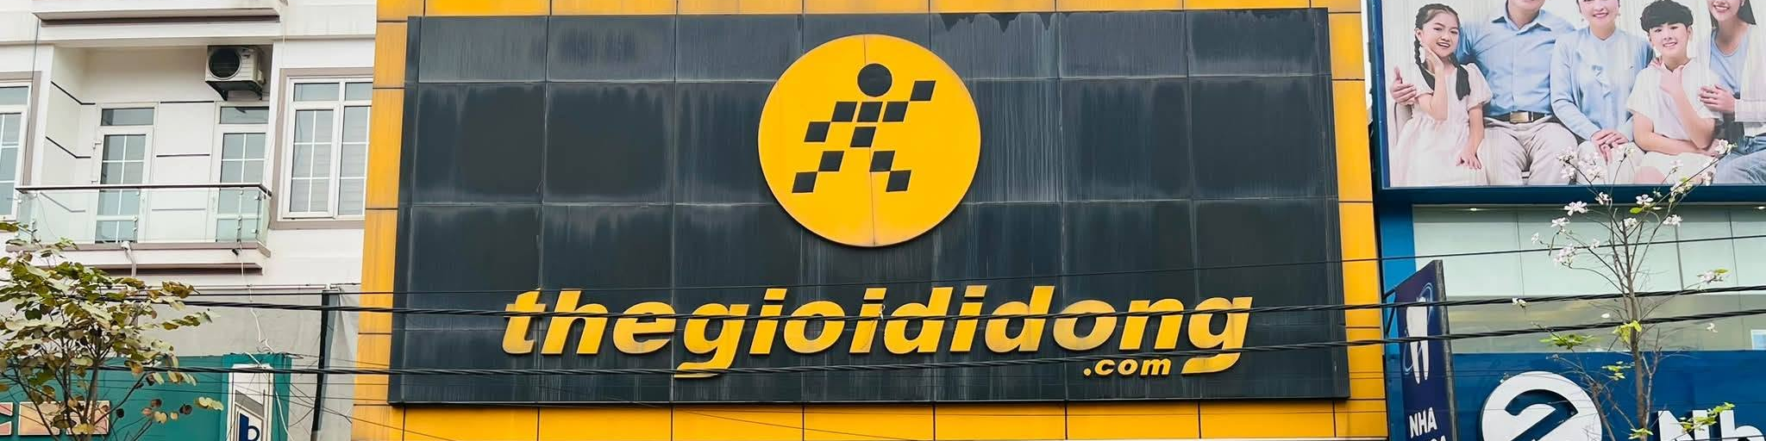
PHẦN 1 · DOANH NGHIỆP VÀ PHẠM VI
Thế Giới Di Động: quy mô và đặc thù
156.166 tỷ
1.012
74.000+
từ 2005
doanh thu thuần MWG 2025
cửa hàng thegioididong.com
nhân viên toàn hệ thống
vận hành ERP tự xây
▪ Hệ ERP tự viết hoàn thành cuối 2004, vận hành từ đầu 2005; hệ thống vừa là công cụ vừa là ràng buộc cứng của quy trình
▪ Khối hành chính nhân sự khoảng 200 người phục vụ hơn 74.000 nhân viên, tỷ lệ một nhân sự trên khoảng 370 người
▪ Chính sách một đổi một kèm biểu phí khấu hao theo tháng và bắt buộc qua Trung tâm Bảo hành thẩm định
▪ Năm 2025 số điểm bán giảm khoảng 100 nhưng doanh thu cửa hàng hiện hữu vẫn tăng trên 20%
Cửa hàng thegioididong.com trong hệ thống 1.012 điểm bán
1
Notes:
[Slide 3/40] 0,4 phút | dồn 1,0/27,5 phút | Người nói: Ngọc Danh
------------------------------------------------------------------
Doanh thu thuần năm 2025 là 156.166 tỷ đồng. Riêng chuỗi điện thoại có 1.012 cửa hàng, còn toàn hệ thống thì hơn 74.000 nhân viên.
Nhưng con số cuối mới là con số chi phối cả bài của nhóm em. Doanh nghiệp này tự viết hệ ERP từ năm 2005, mà tự viết thì sửa được. Cho nên phần mềm ở đây vừa là công cụ, vừa là cái khung mà mọi đề xuất của nhóm em phải nằm gọn bên trong.
Câu chuyển tiếp: "Nhưng MWG có sáu chuỗi, nên nhóm phải chốt phạm vi."
Nguồn của con số trên slide: Bốn con số lấy từ báo cáo thường niên MWG 2025 và trang chủ thegioididong.com; đã dẫn lại ở evidence/nghien-cuu-thu-cap/.

Slide 4
PHẦN 1 · DOANH NGHIỆP VÀ PHẠM VI
Phạm vi phân tích và lý do chọn hẹp
TRONG PHẠM VI
NGOÀI PHẠM VI
Chuỗi thegioididong.com và TopZone
Điện thoại · laptop · máy tính bảng · đồng hồ · phụ kiện
Toàn bộ vòng đời giao dịch: nhập hàng, bán, sau bán hàng
Các quy trình quản lý và hỗ trợ phục vụ trực tiếp chuỗi này
Điện Máy Xanh, Bách Hóa Xanh, An Khang, AVAKids, EraBlue
Hoạt động tài chính và đầu tư cấp tập đoàn
Chuỗi bán lẻ tại thị trường nước ngoài
Chỉ nhắc tới ở phần giới thiệu doanh nghiệp
▪ Vì sao chọn hẹp Một tập đoàn sáu chuỗi có quy trình khác nhau hoàn toàn; gộp lại thì mô tả bước nào cũng phải kèm điều kiện, mô hình mất tính xác định
▪ Đổi lại Mọi con số, mọi biểu mẫu và mọi chính sách trích dẫn trong báo cáo đều thuộc cùng một chuỗi, kiểm chứng được chéo với nhau
▪ Cellphones và Tiki Logistics là hai bài mẫu cùng ngành Nhóm tách khác biệt bằng những thứ chỉ MWG có: ERP tự viết, quy mô 1.012 cửa hàng, biểu phí khấu hao theo tháng
1
Notes:
[Slide 4/40] 0,3 phút | dồn 1,3/27,5 phút | Người nói: Ngọc Danh
------------------------------------------------------------------
Cột bên trái là phần nhóm em làm, gồm thegioididong.com và TopZone. Cột bên phải là năm chuỗi còn lại, nhóm em để ngoài phạm vi.
Sở dĩ nhóm em chọn hẹp như vậy là vì bán điện thoại khác hẳn bán hàng tươi sống. Gộp cả sáu chuỗi vào một mô hình thì bước nào cũng phải kèm điều kiện, hình vẽ ra rối mà lại không nói được gì chắc chắn. Bó lại một chuỗi thì mọi con số trong bài đều lấy từ cùng một nguồn, thầy kiểm chéo được ngay.
Câu chuyển tiếp: "Trong phạm vi đó, nhóm dựng kiến trúc quy trình."

Slide 5
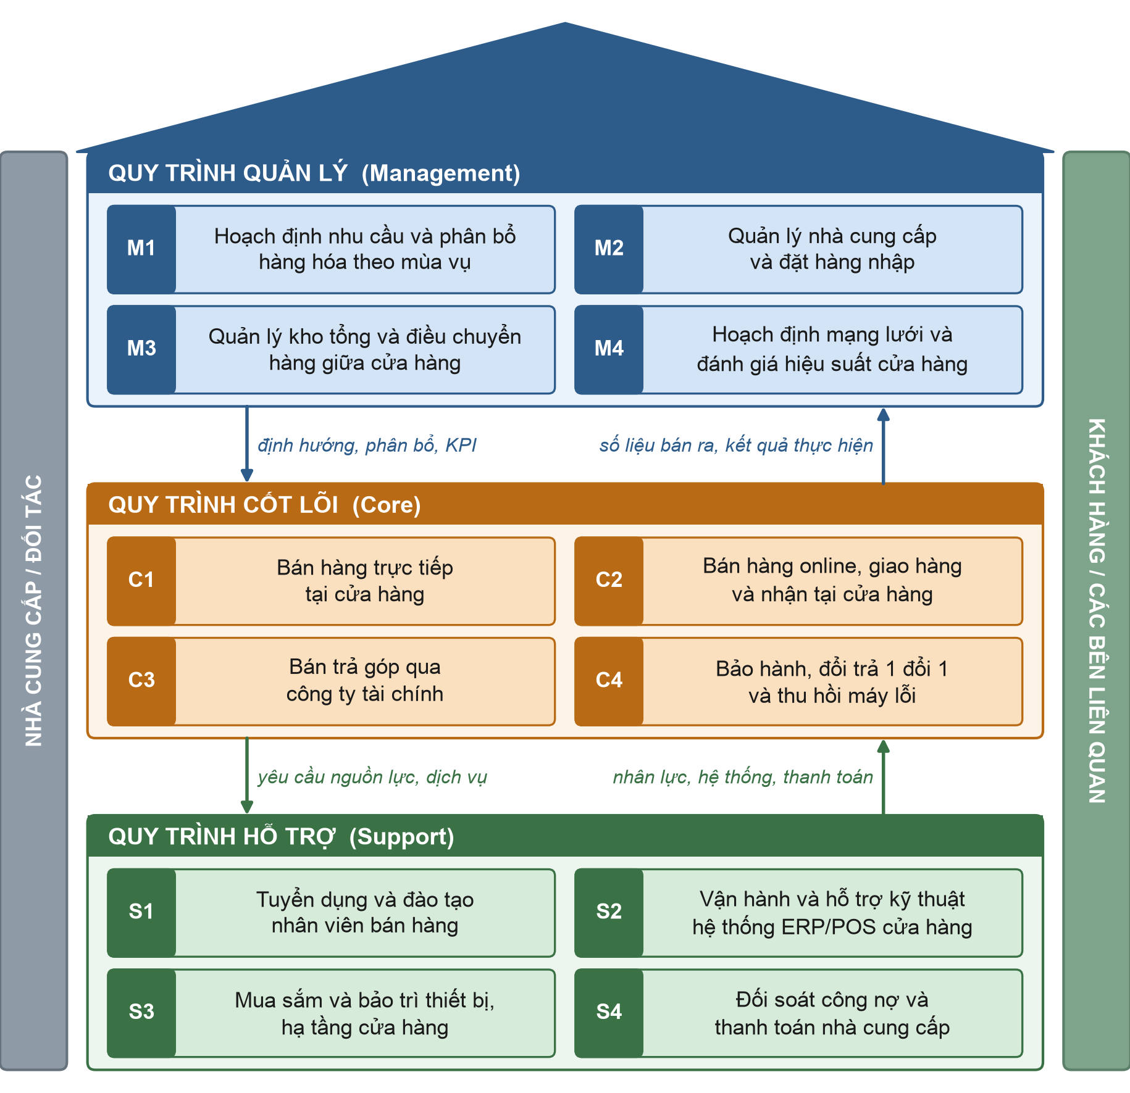
PHẦN 1 · DOANH NGHIỆP VÀ PHẠM VI
Kiến trúc quy trình nghiệp vụ: 12 quy trình, ba lớp
MÁI: QUẢN LÝ
M1 Hoạch định nhu cầu · M2 Quản lý nhà cung cấp
M3 Kho tổng và điều chuyển · M4 Mạng lưới cửa hàng
THÂN: CỐT LÕI
C1 Bán tại cửa hàng · C2 Bán online và giao hàng
C3 Bán trả góp · C4 Bảo hành và đổi trả
MÓNG: HỖ TRỢ
S1 Tuyển dụng và đào tạo · S2 Vận hành ERP/POS
S3 Mua sắm hạ tầng · S4 Đối soát và thanh toán NCC
Hình 1. Kiến trúc quy trình nghiệp vụ chuỗi Thế Giới Di Động
Mái đặt mục tiêu và ràng buộc cho thân; móng cung cấp con người, hệ thống, tài sản và dòng tiền.
1
Notes:
[Slide 5/40] 1,7 phút | dồn 3,0/27,5 phút | Người nói: Ngọc Danh
------------------------------------------------------------------
Đây là hình em muốn thầy nhìn kỹ nhất ở phần một. Nhóm em lấy mười hai quy trình đã xác định, xếp thành kiến trúc quy trình ba lớp theo đúng cách phân lớp trong giáo trình. Hình ngôi nhà ở đây chỉ là cách nhóm em vẽ cho dễ nhìn, còn tên gọi ba lớp vẫn là tên chuẩn.
Lớp trên cùng là nhóm quy trình quản lý, tiếng Anh là management process. Đây là chỗ đặt mục tiêu, giao hạn mức và ra ràng buộc cho các lớp dưới. Nhóm em vẽ nó thành mái nhà, vì mái thì bao lên trên.
Lớp giữa là nhóm quy trình cốt lõi, core process. Đây mới là chỗ trực tiếp tạo ra doanh thu, và cũng là chỗ duy nhất khách bên ngoài chạm vào doanh nghiệp. Trên hình nhóm em vẽ nó thành thân nhà.
Lớp dưới cùng là nhóm quy trình hỗ trợ, support process. Lớp này cung cấp con người, hệ thống, tài sản và dòng tiền cho lớp cốt lõi, nên nhóm em vẽ thành móng. Nói cho dễ hình dung thì không tuyển được nhân viên, cửa hàng không mở nổi quầy.
[nghỉ một nhịp]
Thầy nhìn giúp em hai mũi tên dọc ở hai bên hình, nhóm em cố ý vẽ hai chiều. Lớp quản lý đặt mục tiêu xuống cho lớp cốt lõi, rồi lớp cốt lõi báo số bán thật lên để lớp quản lý chỉnh kế hoạch kỳ sau. Tương tự, lớp hỗ trợ cấp nguồn lực lên, còn lớp cốt lõi báo nhu cầu xuống.
Có một điểm nhóm em bàn khá lâu, là vì sao bảo hành lại xếp vào lớp cốt lõi chứ không phải lớp hỗ trợ. Lý do là khách hàng của quy trình bảo hành là khách bên ngoài, và mỗi ca bảo hành đều động tới doanh thu. Còn khách hàng của tuyển dụng chỉ là cửa hàng, tức khách nội bộ. Nhóm em lấy đúng tiêu chí đó để xếp lớp cho cả mười hai quy trình.
Câu chuyển tiếp: "Đi vào từng lớp."

Slide 6
PHẦN 1 · KIẾN TRÚC QUY TRÌNH
Quy trình quản lý: bốn quy trình
Đặt mục tiêu, nguồn lực và ràng buộc
Mã | Tên quy trình | Ánh xạ phân lớp Dumas | Mô hình hóa BPMN
M1 | Hoạch định nhu cầu và phân bổ hàng hóa theo mùa vụ | Demand Management | không
M2 | Quản lý nhà cung cấp và đặt hàng nhập | Suppliers | có (10 cổng)
M3 | Quản lý kho tổng và điều chuyển hàng giữa cửa hàng | Warehouse + Logistics | có (11 cổng)
M4 | Hoạch định mạng lưới và đánh giá hiệu suất cửa hàng | Strategic Management | không
Mỗi quy trình có hồ sơ đầy đủ trong báo cáo: tác nhân · khách hàng của quy trình · các kết quả có thể xảy ra · mô tả các bước chính.
1
Notes:
[Slide 6/40] 0,5 phút | dồn 3,5/27,5 phút | Người nói: Ngọc Danh
------------------------------------------------------------------
Bảng này là bốn quy trình thuộc lớp quản lý. Cột thứ ba nhóm em ánh xạ từng quy trình sang phân lớp trong giáo trình, để thầy thấy danh mục này nhóm em không tự nghĩ ra.
Còn cột cuối cho biết quy trình nào được nhóm em vẽ mô hình. Ở lớp này là quản lý nhà cung cấp và kho tổng. Nhóm em chọn hai cái đó vì cả hai đều có tác nhân bên ngoài, và đều có nhánh phê duyệt.
Nguồn của con số trên slide: Cột số cổng điều kiện do gen_slide.py đọc thẳng từ bpmn/*.bpmn lúc dựng slide, không gõ tay. Đổi mô hình thì chạy lại là số tự khớp.

Slide 7
PHẦN 1 · KIẾN TRÚC QUY TRÌNH
Quy trình cốt lõi: bốn quy trình
Dòng giá trị trực tiếp tạo doanh thu
Mã | Tên quy trình | Ánh xạ phân lớp Dumas | Mô hình hóa BPMN
C1 | Bán hàng trực tiếp tại cửa hàng | Sales | không
C2 | Bán hàng online, giao hàng và nhận tại cửa hàng | Sales + Distribution | không
C3 | Bán trả góp qua công ty tài chính | Sales | có (15 cổng)
C4 | Bảo hành, đổi trả một đổi một và thu hồi máy lỗi | Service | có (12 cổng)
Mỗi quy trình có hồ sơ đầy đủ trong báo cáo: tác nhân · khách hàng của quy trình · các kết quả có thể xảy ra · mô tả các bước chính.
1
Notes:
[Slide 7/40] 0,5 phút | dồn 4,0/27,5 phút | Người nói: Ngọc Danh
------------------------------------------------------------------
Lớp cốt lõi cũng có bốn quy trình, trình bày y như bảng vừa rồi. Hai mô hình nhóm em vẽ ở lớp này là bán trả góp và bảo hành đổi trả.
Hai quy trình này cũng chính là hai quy trình được phân tích sâu ở phần bốn. Nhóm em cố ý chọn trùng, để phần mô hình và phần phân tích dùng chung một bộ bước, thầy đối chiếu qua lại được.
Nguồn của con số trên slide: Cột số cổng điều kiện do gen_slide.py đọc thẳng từ bpmn/*.bpmn lúc dựng slide, không gõ tay. Đổi mô hình thì chạy lại là số tự khớp.

Slide 8
PHẦN 1 · KIẾN TRÚC QUY TRÌNH
Quy trình hỗ trợ: bốn quy trình
Cung cấp nguồn lực cho lớp cốt lõi
Mã | Tên quy trình | Ánh xạ phân lớp Dumas | Mô hình hóa BPMN
S1 | Tuyển dụng và đào tạo nhân viên bán hàng | HR | có (12 cổng)
S2 | Vận hành và hỗ trợ kỹ thuật hệ thống ERP/POS cửa hàng | IT | không
S3 | Mua sắm và bảo trì thiết bị, hạ tầng cửa hàng | Indirect procurement | không
S4 | Đối soát công nợ và thanh toán nhà cung cấp | Finance | có (10 cổng)
Mỗi quy trình có hồ sơ đầy đủ trong báo cáo: tác nhân · khách hàng của quy trình · các kết quả có thể xảy ra · mô tả các bước chính.
1
Notes:
[Slide 8/40] 0,4 phút | dồn 4,4/27,5 phút | Người nói: Ngọc Danh
------------------------------------------------------------------
Lớp cuối là bốn quy trình hỗ trợ. Hai mô hình ở đây là tuyển dụng đào tạo, và đối soát công nợ thanh toán nhà cung cấp.
Cộng cả ba lớp lại thì vừa đúng sáu mô hình, mỗi lớp hai cái, đúng như đề bài yêu cầu chứ nhóm em không dồn hết vào một lớp dễ vẽ.
Nguồn của con số trên slide: Cột số cổng điều kiện do gen_slide.py đọc thẳng từ bpmn/*.bpmn lúc dựng slide, không gõ tay. Đổi mô hình thì chạy lại là số tự khớp.

Slide 9
PHẦN 1 · KIẾN TRÚC QUY TRÌNH
Hồ sơ quy trình: bốn thành phần cho cả 12 quy trình
a) TÁC NHÂN
b) KHÁCH HÀNG CỦA QUY TRÌNH
Ai làm bước nào, thuộc bộ phận nào. Trình bày dạng bảng hai cột: tác nhân và vai trò chính trong quy trình.
Ai nhận giá trị đầu ra. Bắt buộc phải là một trong các tác nhân đã liệt kê ở mục a, và nêu rõ ai kích hoạt quy trình.
c) KẾT QUẢ CÓ THỂ XẢY RA
d) MÔ TẢ CÁC BƯỚC CHÍNH
Liệt kê đủ các nhánh kết thúc, gồm cả nhánh xấu. Mỗi kết quả tương ứng một sự kiện kết thúc trên mô hình BPMN.
Đoạn văn kể tuần tự, không phải một câu mục tiêu. Mỗi bước lớn trong mô tả phải có hoạt động tương ứng trên mô hình.
Bốn thành phần này chính là bốn ý đầu của thẻ thông tin kèm mỗi mô hình BPMN ở phần 3. Hồ sơ trong báo cáo và thẻ trên slide dùng chung một nguồn dữ liệu nên không lệch nhau.
1
Notes:
[Slide 9/40] 0,6 phút | dồn 5,0/27,5 phút | Người nói: Ngọc Danh
------------------------------------------------------------------
Mỗi quy trình đều có một hồ sơ khai đủ bốn thành phần như trên slide, và cả mười hai quy trình nhóm em đều làm đủ.
Có hai chỗ hồ sơ rất dễ vênh nhau, nên em xin nói rõ. Thứ nhất, khách hàng của quy trình phải là một trong những tác nhân đã kê ở mục a. Nếu xuống mục b mà lại hiện ra một đối tượng chưa từng có tên ở mục a thì hồ sơ đó sai rồi. Thứ hai, mục c phải kê đủ cả nhánh xấu chứ không riêng nhánh thuận lợi. Và mỗi kết quả kê ra đều phải có đúng một sự kiện kết thúc tương ứng trên hình.
Câu chuyển tiếp: "Có khuôn hồ sơ rồi thì câu hỏi tiếp theo là lấy thông tin ở đâu ra."

Slide 10
PHẦN 2 · PHƯƠNG PHÁP KHÁM PHÁ
Ba nhóm phương pháp khám phá quy trình
DỰA TRÊN BẰNG CHỨNG
HỘI THẢO
PHỎNG VẤN
28 nguồn công khai đã đọc và mã hóa
Trang chính sách, tin tuyển dụng, báo cáo kinh doanh
Thảo luận của khách hàng trên diễn đàn
Sơ đồ tổ chức, biểu mẫu, bảng thuật ngữ
Biểu mẫu biên bản bảy mục
Kịch bản hội thảo 90 phút
Ba câu hỏi mồi phá bế tắc
Danh sách người tham dự theo vai trò
120 câu, chia theo từng quy trình
Mỗi quy trình 20 câu: 10 định tính, 10 định lượng
Có cột Hỏi ai và Làm rõ bước nào
Ánh xạ tới từng giả định ở Chương 4
Đã thực hiện
Công cụ đã dựng
Công cụ đã dựng
Nhóm nêu rõ mức độ tiếp cận của từng tầng đối tượng ngay ở đầu Chương 3. Phần chưa phỏng vấn được không viết ra số liệu giả; mọi giá trị thuộc phạm vi đó đều đánh dấu là ước lượng và có một dòng trong bảng giả định.
1
Notes:
[Slide 10/40] 1,0 phút | dồn 6,0/27,5 phút | Người nói: Ngọc Danh
------------------------------------------------------------------
Để khám phá quy trình thì nhóm em dùng ba nhóm phương pháp, đúng ba nhóm trong giáo trình. Thầy nhìn giúp em dòng nhãn dưới mỗi cột, vì ba cột đang ở ba trạng thái khác nhau.
Cột đầu là phương pháp dựa trên bằng chứng, cái này nhóm em chạy xong rồi. Hai mươi tám nguồn công khai, nhóm em đọc hết và mã hóa hết, ra sản phẩm cụ thể mà em sẽ đưa ở slide sau.
Hai cột sau là hội thảo và phỏng vấn. Ở hai cột này nhóm em dựng sẵn đủ bộ công cụ trước: biểu mẫu biên bản bảy mục, kịch bản chín mươi phút, và một trăm hai mươi câu hỏi soạn riêng theo từng quy trình. Đây là phần chuẩn bị để đi triển khai, chứ chưa phải dữ liệu thu về.
Đến đây có một lựa chọn về phương pháp mà nhóm em muốn nói rõ với thầy. Những con số mà phải xuống tận nơi khảo sát mới biết được, nhóm em không điền bừa vào cho đầy bảng. Mỗi con số kiểu đó nhóm em đều ghi rõ là ước lượng, kèm căn cứ vì sao suy ra như vậy, rồi cho đứng thành một dòng riêng trong bảng giả định ngay đầu chương ba. Nhóm em làm vậy để thầy tách được ngay đâu là số có bằng chứng, đâu là số nhóm em suy luận.
Câu chuyển tiếp: "Bắt đầu từ nhóm đã chạy xong."

Slide 11
PHẦN 2 · PHƯƠNG PHÁP KHÁM PHÁ
Bộ bằng chứng đã thu thập
Loại bằng chứng | Sản phẩm cụ thể | Trạng thái
Mô tả quy trình hiện có | Trang chính sách bảo hành, đổi trả và trả góp đã lưu bản chụp | Có
Sơ đồ tổ chức | Sơ đồ tổ chức MWG và sơ đồ tổ chức một cửa hàng | Có
Thuật ngữ và sổ tay | Bảng thuật ngữ nghiệp vụ dùng thống nhất toàn báo cáo | Có
Biểu mẫu | Đơn đặt hàng, phiếu điều chuyển, biên bản kiểm kê | Có
Nghiên cứu thứ cấp | 28 nguồn công khai, mã hóa thành 14 chủ đề vấn đề | Có
Biên bản hội thảo | Biểu mẫu bảy mục và ba biên bản buổi làm việc của nhóm | Có
14 chủ đề vấn đề rút từ 28 nguồn chính là đầu vào của biểu đồ Pareto ở phần 4: bằng chứng và phân tích nối thẳng với nhau, không phải hai phần rời.
1
Notes:
[Slide 11/40] 0,9 phút | dồn 6,9/27,5 phút | Người nói: Ngọc Danh
------------------------------------------------------------------
Bảng này là sáu loại bằng chứng nhóm em đã thu được. Chỗ em muốn nhấn là cột giữa: mỗi loại bằng chứng đều ra một sản phẩm cầm được, chứ không phải nói suông. Bản chụp trang chính sách, sơ đồ tổ chức, bảng thuật ngữ, rồi các biểu mẫu, tất cả nhóm em đều nộp kèm.
Dòng em muốn nói kỹ là dòng nghiên cứu thứ cấp. Nhóm em đọc hai mươi tám nguồn công khai, rồi mã hóa lại thành mười bốn chủ đề vấn đề. Chính mười bốn chủ đề này là đầu vào cho biểu đồ Pareto ở phần bốn. Nghĩa là phần bằng chứng và phần phân tích của nhóm em nối thẳng vào nhau, chứ không rời nhau.
Nguồn của con số trên slide: 28 nguồn công khai và 14 chủ đề: đếm trong evidence/nghien-cuu-thu-cap/.

Slide 12
PHẦN 2 · PHƯƠNG PHÁP KHÁM PHÁ
Hội thảo: biểu mẫu biên bản và kịch bản
BIỂU MẪU BIÊN BẢN: BẢY MỤC
KỊCH BẢN 90 PHÚT
1. Ngày, giờ, địa điểm buổi làm việc
2. Quy trình được đưa ra bàn
3. Danh sách người tham dự và vai trò
4. Người chủ trì và người thư ký
5. Danh sách câu hỏi chuẩn bị trước
6. Nội dung thảo luận và điểm chốt được
7. Việc còn treo và người chịu trách nhiệm
Ba biên bản đã lập theo đúng bảy mục này, kèm trong bộ bằng chứng ở phần 2.
10 phút: thống nhất phạm vi và mục tiêu buổi
25 phút: dựng luồng chính trên bảng
25 phút: truy các nhánh ngoại lệ
20 phút: chốt tác nhân và các kết quả
10 phút: điểm lại và giao việc còn treo
Ba câu hỏi mồi phá bế tắc khi buổi chững lại, trong đó câu hiệu quả nhất là hỏi về trường hợp khiến một ca kéo dài gấp đôi bình thường.
1
Notes:
[Slide 12/40] 0,8 phút | dồn 7,7/27,5 phút | Người nói: Ngọc Danh
------------------------------------------------------------------
Đây là bộ công cụ nhóm em soạn cho buổi hội thảo. Bên trái là biểu mẫu biên bản bảy mục. Em xin nhấn hai mục cuối: mục sáu ghi những điểm đã chốt được, còn mục bảy ghi việc còn treo kèm tên người chịu trách nhiệm. Thiếu hai mục này thì họp xong ai về nhà nấy, không ai biết phải làm gì tiếp.
Bên phải là kịch bản 90 phút. Ba câu hỏi mồi ở dòng cuối dùng khi buổi họp chững lại. Câu nhóm em ưu tiên là hỏi về một ca kéo dài gấp đôi bình thường. Hỏi kiểu đó thì người ta kể ngoại lệ thật, còn hỏi quy trình chạy thế nào thì họ đọc lại quy định.

Slide 13
PHẦN 2 · PHƯƠNG PHÁP KHÁM PHÁ
Bộ câu hỏi phỏng vấn: 20 câu cho mỗi quy trình
Loại câu hỏi | Mỗi quy trình | Sáu quy trình
Định tính, có cấu trúc | 5 | 30
Định tính, không cấu trúc | 5 | 30
Định lượng, có cấu trúc | 5 | 30
Định lượng, không cấu trúc | 5 | 30
Tổng | 20 | 120
CÁCH ĐÁNH MÃ
Mã câu đặt dạng <mã quy trình>-Q<số>, ví dụ C4-Q07 là câu thứ bảy trong bộ của quy trình bảo hành.
Nhờ vậy tách riêng bộ câu hỏi của một quy trình thành phiếu phỏng vấn độc lập mà không phải đánh số lại.
Cột Làm rõ bước nào dẫn tới bước bằng tên gọi nghiệp vụ, không bằng mã phần tử; bộ câu hỏi không phải sửa mỗi lần mô hình được tinh chỉnh.
30 câu định lượng không cấu trúc là nhóm đáng giá nhất: chúng hỏi thẳng những con số nhóm đang phải giả định: hạn mức phê duyệt, thời hạn cam kết, tần suất chạy quy trình, chi phí một lần chạy.
1
Notes:
[Slide 13/40] 0,9 phút | dồn 8,6/27,5 phút | Người nói: Ngọc Danh
------------------------------------------------------------------
Đây là chỗ nhóm em chủ động làm khác. Bộ câu hỏi nhóm em không soạn chung cho cả doanh nghiệp, mà soạn riêng cho từng quy trình một. Mỗi quy trình hai mươi câu, chia đôi mười câu định tính và mười câu định lượng. Sáu quy trình vị chi một trăm hai mươi câu.
Cách đánh mã ở cột bên phải cho phép nhóm em tách riêng bộ của một quy trình ra thành phiếu phỏng vấn độc lập mà không phải đánh số lại. Đi hỏi bộ phận bảo hành thì chỉ cầm đúng bộ đó xuống thôi.
Nhóm câu em quý nhất là ba mươi câu định lượng không cấu trúc. Đây là những câu hỏi thẳng vào các con số mà nhóm em đang phải giả định: hạn mức phê duyệt là bao nhiêu, thời hạn cam kết mấy ngày, quy trình chạy bao lâu một lần.
Nguồn của con số trên slide: 120 câu = 6 quy trình x 20 câu, đếm trong docs/ bộ câu hỏi phỏng vấn.

Slide 14
PHẦN 2 · PHƯƠNG PHÁP KHÁM PHÁ
Bốn loại câu hỏi: dấu hiệu nhận biết và ví dụ thật
Loại | Dấu hiệu bắt buộc | Ví dụ trong bộ câu hỏi
Định tính có cấu trúc | Hỏi cách làm, kết thúc bằng danh sách phương án A, B, C, D | C3-Q01 · Hồ sơ trả góp bị từ chối thì bước tiếp theo là gì? A. Giới thiệu công ty tài chính khác · B. Đề xuất tăng trả trước · C. Chuyển thanh toán thẳng · D. Đóng yêu cầu
Định tính không cấu trúc | Hỏi cách làm, câu mở | C4-Q06 · Anh/chị mô tả lại một ca bảo hành gần đây khiến khách bức xúc, và theo anh/chị nguyên nhân gốc nằm ở bước nào?
Định lượng có cấu trúc | Hỏi con số, cho sẵn các khoảng giá trị liền nhau | M2-Q14 · Thời gian kiểm đếm và quét IMEI một lô hàng? A. Dưới 1 giờ · B. 1–3 giờ · C. 3–8 giờ · D. Trên 8 giờ
Định lượng không cấu trúc | Hỏi con số, để người trả lời tự nêu | S4-Q19 · Hạn mức duyệt chi của Kế toán trưởng hiện nay là bao nhiêu?
Lỗi phổ biến nhất ở mục này: viết một câu gọi là có cấu trúc nhưng quên kèm phương án chọn. Khi đó nó là câu mở và không được tính.
1
Notes:
[Slide 14/40] 0,7 phút | dồn 9,3/27,5 phút | Người nói: Ngọc Danh
------------------------------------------------------------------
Bảng này nhóm em phân biệt bốn loại câu hỏi bằng dấu hiệu nhận biết, chứ không bằng định nghĩa. Cột giữa là dấu hiệu, còn cột phải là ví dụ thật lấy ngay từ bộ câu hỏi của nhóm em.
Em xin nhấn dòng cuối slide, vì đây là lỗi hay gặp nhất. Một câu muốn gọi là câu có cấu trúc thì bắt buộc phải in kèm phương án cho người ta chọn. Hỏi về con số mà không cho sẵn các khoảng giá trị thì câu đó thành câu mở mất rồi, không tính là câu có cấu trúc nữa.
Câu chuyển tiếp: "Từ bộ dữ liệu đó, nhóm em dựng sáu mô hình BPMN."

Slide 15
PHẦN 3 · MÔ HÌNH HÓA
Mô hình hóa BPMN: quy ước đã áp dụng và số đo được
Quy ước | Nhóm mình | Kiểm chứng
Một hoạt động một vào một ra | 0 vi phạm | trên 113 hoạt động của 15 mô hình
Mỗi kết quả một sự kiện kết thúc có nhãn | 22/22 có nhãn | khớp số kết quả khai trong hồ sơ quy trình
Giữa hai pool chỉ dùng luồng thông điệp | 0 luồng trình tự cắt pool | chốt tự động chạy mỗi lần sinh mô hình
Số cổng điều kiện mỗi mô hình nộp | thấp nhất 10, cao nhất 15 | thang điểm rubric đạt tối đa từ trên 7
NĂM QUY ƯỚC CÒN LẠI, KIỂM BẰNG MẮT CHỨ KHÔNG ĐẾM RA SỐ
▪ Mở cổng nào đóng cổng đó Đóng theo thứ tự lồng nhau, cấp trong trước
▪ Mọi nhánh ra của cổng XOR đều có nhãn riêng Không nhãn nào trùng nhau
▪ Không có hoạt động cụt Quy trình chỉ kết thúc bằng sự kiện kết thúc
▪ Mốc thời gian dùng sự kiện thời gian Không viết thời hạn thành tên hoạt động
▪ Tên hoạt động là động từ trước danh từ sau Tên sự kiện là danh từ trước động từ sau
Sáu mô hình đều giữ trong ngưỡng 30 phần tử của bộ hướng dẫn 7PMG và không dùng cổng OR.
1
Notes:
[Slide 15/40] 0,6 phút | dồn 9,9/27,5 phút | Người nói: Ngọc Danh
------------------------------------------------------------------
Đây là chín quy ước nhóm em tự đặt ra cho mình trước khi bắt tay vào vẽ. Bốn quy ước đầu đếm ra được thành số, nên cột giữa là số nhóm em đo trên chính mười lăm tệp mô hình.
Dòng em muốn nhấn là dòng đầu tiên: một hoạt động chỉ được có một luồng vào và một luồng ra. Trên tổng số một trăm mười ba hoạt động thì nhóm em không sai chỗ nào. Năm quy ước còn lại phải kiểm bằng mắt, và sáu mô hình nhóm em nộp đều nằm trong ngưỡng ba mươi phần tử.
Câu chuyển tiếp: "Ba mô hình đại diện ba lớp."

Slide 16
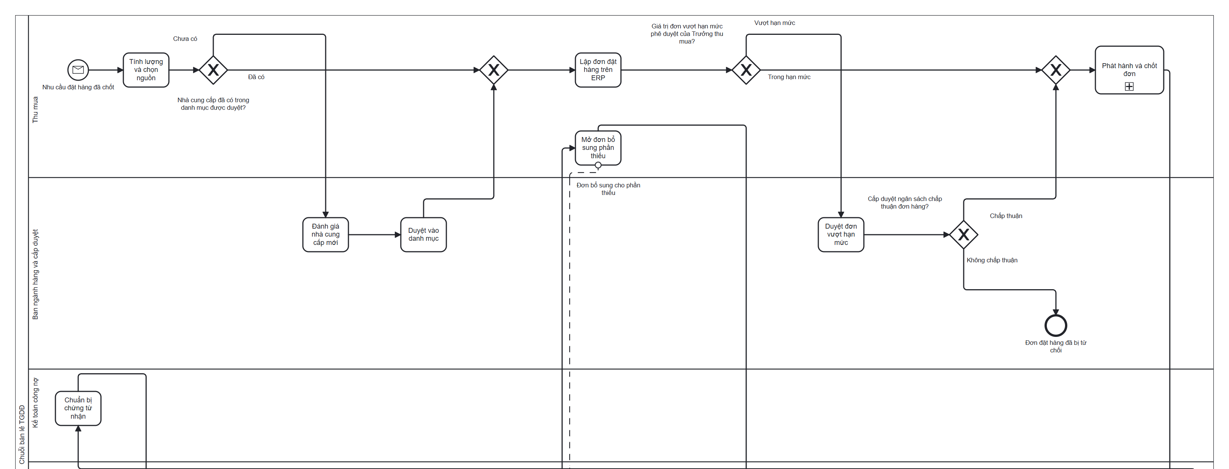
PHẦN 3 · QUY TRÌNH QUẢN LÝ
M2. Quản lý nhà cung cấp và đặt hàng nhập
2 pool · 4 lane · 12 hoạt động và 1 sub-process · 10 cổng điều kiện
BĂNG TRÊN · 56% chiều cao mô hình · 1/2
Hình 2. Mô hình BPMN quy trình M2 · băng trên: lane Thu mua, Ban ngành hàng và cấp duyệt, Kế toán công nợ
ĐIỂM NHẤN ĐỌC ĐƯỢC NGAY TRÊN BĂNG NÀY
▪ Hai cấp phê duyệt: đơn trong hạn mức do Thu mua chốt, đơn vượt hạn mức chuyển sang lane Ban ngành hàng và cấp duyệt
▪ Kết thúc thứ nhất đóng ngay trong băng này: đơn đặt hàng đã bị từ chối
1
Notes:
[Slide 16/40] 1,1 phút | dồn 11,0/27,5 phút | Người nói: Ngọc Danh
------------------------------------------------------------------
Mô hình đầu tiên là quản lý nhà cung cấp và đặt hàng nhập, đây là quy trình quản lý thứ nhất.
Trước khi vào nội dung em xin nói một câu về cách trình bày, và hai mô hình sau em sẽ không nhắc lại nữa. Mô hình này rộng lắm, chiếu nguyên lên một slide thì chữ bé tới mức thầy không đếm nổi cổng. Cho nên nhóm em cắt nó làm hai băng ngang, và cắt đúng tại đường kẻ ngăn giữa hai lane.
Dải màu bên trái là số đếm của cả mô hình, không phải của riêng băng đang chiếu: hai pool, bốn lane, mười hai hoạt động, mười cổng điều kiện.
Băng trên có hai chỗ quan trọng. Thứ nhất là hai cấp phê duyệt: đơn trong hạn mức thì thu mua chốt luôn, đơn vượt hạn mức phải chuyển xuống lane cấp duyệt. Thứ hai là một sự kiện kết thúc nằm ngay trong băng này, đơn đặt hàng đã bị từ chối; hai kết thúc còn lại ở băng dưới.
Nguồn của con số trên slide: Dòng pool/lane/hoạt động/cổng do gen_slide.py đọc thẳng từ bpmn/M2-quan-ly-ncc-dat-hang.bpmn lúc dựng slide; hộp sub-process đếm riêng nên cộng hai vế lại đúng bằng số hộp nhìn thấy trên hình. Ảnh băng do cat_bang_ngang cắt từ chính hình mô hình đó tại đường kẻ ngăn lane, không vẽ lại.

Slide 17
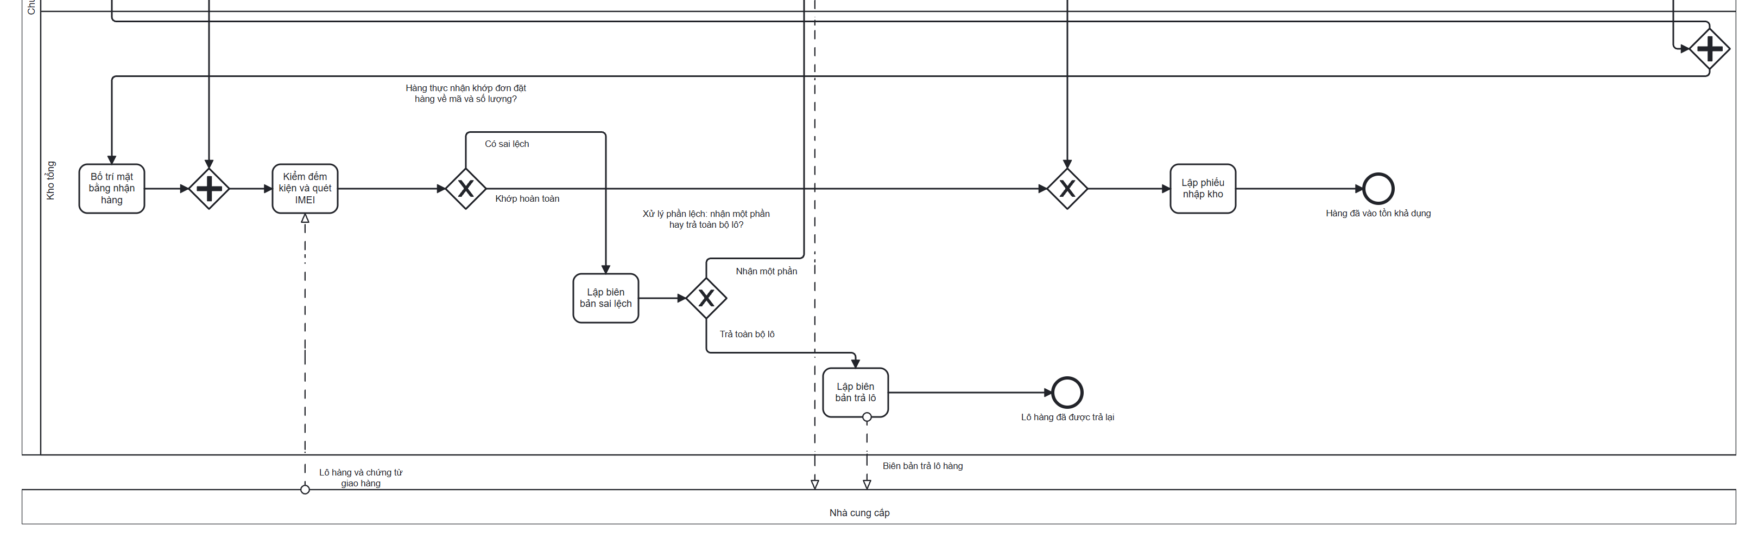
PHẦN 3 · QUY TRÌNH QUẢN LÝ
M2 (tiếp). Quản lý nhà cung cấp và đặt hàng nhập
2 pool · 4 lane · 12 hoạt động và 1 sub-process · 10 cổng điều kiện
BĂNG DƯỚI · 46% chiều cao mô hình · 2/2
Hình 3. Mô hình BPMN quy trình M2 · băng dưới: lane Kho tổng và pool Nhà cung cấp
ĐIỂM NHẤN ĐỌC ĐƯỢC NGAY TRÊN BĂNG NÀY
▪ Cặp cổng song song ghép đôi ở khâu nhận hàng: Kho tổng bố trí mặt bằng trong khi Kế toán công nợ chuẩn bị chứng từ trên băng trên
▪ Nhà cung cấp là pool riêng; lô hàng, đơn bổ sung và biên bản trả lô đều đi bằng luồng thông điệp nét đứt
1
Notes:
[Slide 17/40] 0,9 phút | dồn 11,9/27,5 phút | Người nói: Ngọc Danh
------------------------------------------------------------------
Băng dưới của cùng mô hình đó gồm lane kho tổng và pool nhà cung cấp.
Thầy nhìn giúp em cặp cổng hình dấu cộng ở khâu nhận hàng. Đó là cổng song song: kho tổng bố trí mặt bằng nhận hàng, cùng lúc kế toán công nợ chuẩn bị chứng từ ở băng trên. Hai việc không chờ nhau, và mở bằng loại cổng nào thì đóng bằng đúng loại cổng đó.
Còn một chỗ nữa, pool nhà cung cấp ở dưới cùng. Nó là pool riêng nên mọi trao đổi với nó đều là luồng thông điệp nét đứt.
Hai sự kiện kết thúc còn lại nằm ở băng này: lô hàng đã được trả lại, và hàng đã vào tồn khả dụng.
Nguồn của con số trên slide: Dòng pool/lane/hoạt động/cổng do gen_slide.py đọc thẳng từ bpmn/M2-quan-ly-ncc-dat-hang.bpmn lúc dựng slide; hộp sub-process đếm riêng nên cộng hai vế lại đúng bằng số hộp nhìn thấy trên hình. Ảnh băng do cat_bang_ngang cắt từ chính hình mô hình đó tại đường kẻ ngăn lane, không vẽ lại.

Slide 18
PHẦN 3 · QUY TRÌNH QUẢN LÝ
M2: thẻ thông tin quy trình
① BAO NHIÊU TÁC NHÂN THAM GIA
② TÁC NHÂN NÀO LÀ
KHÁCH HÀNG CỦA QUY TRÌNH
Trên mô hình có 5 vai.
Lane (4): Thu mua · Ban ngành hàng và cấp duyệt · Kế toán công nợ · Kho tổng
Pool ngoài (1): Nhà cung cấp
Hồ sơ ở Chương 1 kê 7 tác nhân; 2 tác nhân không có vai riêng, lý do ở mục 1.5.
Kho tổng và mạng lưới cửa hàng, tức bộ phận nhận hàng vào tồn khả dụng để bán. Là khách hàng nội bộ, và cũng là bên kích hoạt quy trình khi nhu cầu đặt hàng được chốt từ M1.
③ CÁC KẾT QUẢ CÓ THỂ XẢY RA (3)
⑤ ĐỘ PHỨC TẠP
✗ thất bại: Đơn đặt hàng đã bị từ chối
✗ thất bại: Lô hàng đã được trả lại
✓ thành công: Hàng đã vào tồn khả dụng
10 cổng điều kiện. Thang chấm cho điểm tối đa từ trên 7 cổng; mô hình thấp nhất trong sáu mô hình của nhóm có 10 cổng.
Sự kiện bắt đầu: Nhu cầu đặt hàng đã chốt
④ MÔ TẢ QUY TRÌNH BẰNG CÁC BƯỚC LỚN
1. Tính lượng cần đặt và chọn nguồn cung → 2. Lập đơn đặt hàng trên ERP, phê duyệt nếu vượt hạn mức → 3. Phát hành đơn và chờ nhà cung cấp xác nhận số lượng, ngày giao
4. Nhận hàng tại kho tổng: kiểm đếm kiện và quét IMEI từng máy → 5. Xử lý phần lệch, lập phiếu nhập kho, chuyển bộ chứng từ sang S4
1
Notes:
[Slide 18/40] 0,6 phút | dồn 12,5/27,5 phút | Người nói: Ngọc Danh
------------------------------------------------------------------
Đây là thẻ thông tin của mô hình vừa rồi. Ở ý một em xin đọc hai con số để thầy tiện đối chiếu: trên mô hình có năm vai, tức bốn lane cộng pool nhà cung cấp; còn hồ sơ ở chương một thì kê bảy tác nhân. Chênh hai tác nhân chính là hai tác nhân không có lane riêng, lý do nhóm em ghi ngay dưới bảng tác nhân ở mục một chấm năm.
Năm ý trên thẻ đã in sẵn rồi nên em chỉ nói thêm hai ý. Ý hai, khách hàng của quy trình này là kho tổng và mạng lưới cửa hàng. Ý năm, mô hình có mười cổng điều kiện, tức là vượt mốc trên bảy cổng.
Nguồn của con số trên slide: Số vai, số kết quả và số cổng đều do gen_slide.py đọc thẳng từ bpmn/M2-quan-ly-ncc-dat-hang.bpmn lúc dựng slide; số vai = số lane cộng số pool hộp đen, không cộng pool bao ngoài. Số tác nhân của hồ sơ đọc thẳng từ docs/ch1-ho-so-quy-trinh.md, nên hai con số trên thẻ luôn cùng một nguồn với báo cáo.

Slide 19
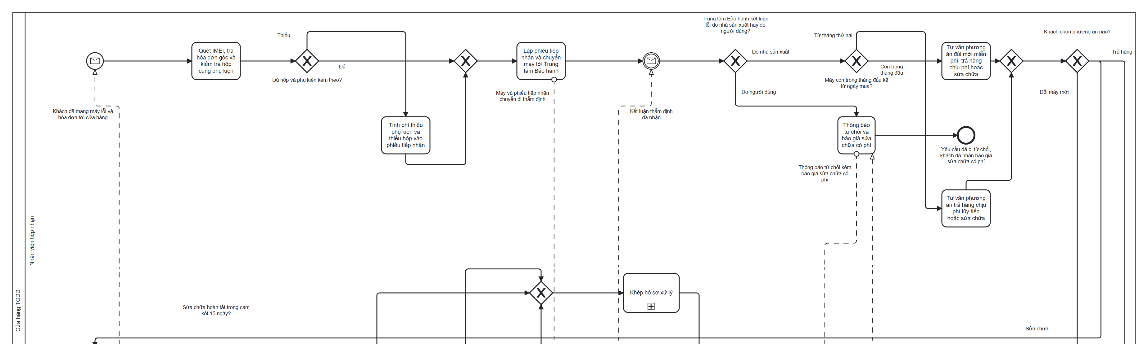
PHẦN 3 · QUY TRÌNH CỐT LÕI
C4. Bảo hành, đổi trả một đổi một và thu hồi máy lỗi
4 pool · 3 lane · 12 hoạt động và 1 sub-process · 12 cổng điều kiện
BĂNG TRÊN · 47% chiều cao mô hình · 1/2
Hình 4. Mô hình BPMN quy trình C4 · băng trên: lane Nhân viên tiếp nhận trong pool Cửa hàng TGDĐ
ĐIỂM NHẤN ĐỌC ĐƯỢC NGAY TRÊN BĂNG NÀY
▪ Mốc tháng đầu là một cổng điều kiện chứ không phải tên hoạt động: còn trong tháng đầu thì đổi mới miễn phí, từ tháng thứ hai thì trả hàng chịu phí lũy tiến
▪ Cổng phân loại nguyên nhân lỗi tách hai hướng: lỗi do nhà sản xuất thì bảo hành, lỗi do người dùng thì báo giá sửa chữa có phí
1
Notes:
[Slide 19/40] 1,1 phút | dồn 13,6/27,5 phút | Người nói: Ngọc Danh
------------------------------------------------------------------
Quy trình thứ hai là bảo hành, đổi trả một đổi một và thu hồi máy lỗi. Số đếm cả mô hình: bốn pool, ba lane, mười hai hoạt động, mười hai cổng điều kiện.
Băng trên là lane nhân viên tiếp nhận, với hai cổng cần nói kỹ.
Cổng thứ nhất là mốc tháng đầu: trong tháng đầu khách được đổi máy mới miễn phí, từ tháng thứ hai chuyển sang trả hàng chịu phí lũy tiến theo tháng. Mốc này nhóm em vẽ thành một cổng điều kiện chứ không viết thành tên một hoạt động.
Cổng thứ hai phân loại nguyên nhân lỗi, đặt ngay sau khi trung tâm bảo hành trả kết luận. Lỗi do nhà sản xuất thì đi nhánh bảo hành. Lỗi do người dùng thì đi nhánh từ chối kèm báo giá sửa chữa có phí, đóng lại ở sự kiện kết thúc thứ nhất.
Nguồn của con số trên slide: Dòng pool/lane/hoạt động/cổng do gen_slide.py đọc thẳng từ bpmn/C4-bao-hanh-doi-tra.bpmn lúc dựng slide; hộp sub-process đếm riêng nên cộng hai vế lại đúng bằng số hộp nhìn thấy trên hình. Ảnh băng do cat_bang_ngang cắt từ chính hình mô hình đó tại đường kẻ ngăn lane, không vẽ lại.

Slide 20
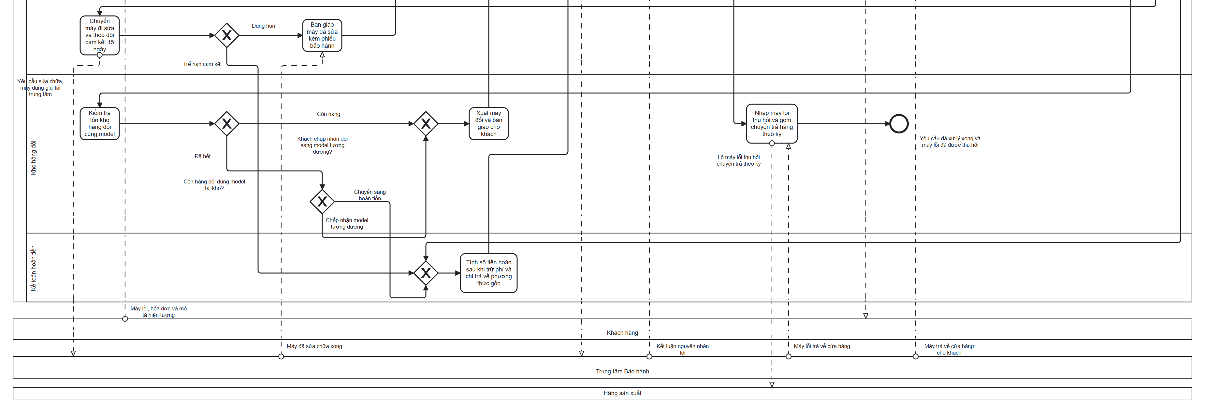
PHẦN 3 · QUY TRÌNH CỐT LÕI
C4 (tiếp). Bảo hành, đổi trả một đổi một và thu hồi máy lỗi
4 pool · 3 lane · 12 hoạt động và 1 sub-process · 12 cổng điều kiện
BĂNG DƯỚI · 54% chiều cao mô hình · 2/2
Hình 5. Mô hình BPMN quy trình C4 · băng dưới: lane Kho hàng đổi, Kế toán hoàn tiền và ba pool bên ngoài
ĐIỂM NHẤN ĐỌC ĐƯỢC NGAY TRÊN BĂNG NÀY
▪ Ba pool bên ngoài (Khách hàng, Trung tâm Bảo hành, Hãng sản xuất); mọi trao đổi qua ranh giới pool đều là luồng thông điệp nét đứt
▪ Ba hướng khép hồ sơ nằm ở ba chỗ khác nhau: đổi máy · hoàn tiền · thu hồi máy lỗi chuyển trả hãng theo kỳ
1
Notes:
[Slide 20/40] 0,9 phút | dồn 14,5/27,5 phút | Người nói: Ngọc Danh
------------------------------------------------------------------
Băng dưới gồm hai lane còn lại là kho hàng đổi và kế toán hoàn tiền, cộng ba pool bên ngoài: khách hàng, trung tâm bảo hành, hãng sản xuất.
Ba pool đó nằm ngoài ranh giới doanh nghiệp nên mọi trao đổi đều là luồng thông điệp nét đứt.
Còn một chỗ nữa là ba hướng khép hồ sơ, và ba hướng đó nằm ở ba chỗ khác nhau chứ không gộp về một chỗ. Đổi máy thì xuất máy từ kho hàng đổi. Hoàn tiền thì kế toán tính số tiền hoàn sau khi trừ phí rồi chi trả về phương thức gốc. Còn máy lỗi thu hồi thì gom theo kỳ rồi chuyển trả hãng sản xuất.
Nguồn của con số trên slide: Dòng pool/lane/hoạt động/cổng do gen_slide.py đọc thẳng từ bpmn/C4-bao-hanh-doi-tra.bpmn lúc dựng slide; hộp sub-process đếm riêng nên cộng hai vế lại đúng bằng số hộp nhìn thấy trên hình. Ảnh băng do cat_bang_ngang cắt từ chính hình mô hình đó tại đường kẻ ngăn lane, không vẽ lại.

Slide 21
PHẦN 3 · QUY TRÌNH CỐT LÕI
C4: thẻ thông tin quy trình
① BAO NHIÊU TÁC NHÂN THAM GIA
② TÁC NHÂN NÀO LÀ
KHÁCH HÀNG CỦA QUY TRÌNH
Trên mô hình có 6 vai.
Lane (3): Nhân viên tiếp nhận · Kho hàng đổi · Kế toán hoàn tiền
Pool ngoài (3): Khách hàng · Trung tâm Bảo hành · Hãng sản xuất
Hồ sơ ở Chương 1 kê 7 tác nhân; 1 tác nhân không có vai riêng, lý do ở mục 1.5.
Khách hàng đã mua máy và cần được bảo hành hoặc đổi trả. Là khách hàng bên ngoài, đồng thời là bên kích hoạt quy trình và là bên hưởng giá trị đầu ra.
③ CÁC KẾT QUẢ CÓ THỂ XẢY RA (2)
⑤ ĐỘ PHỨC TẠP
✗ thất bại: Yêu cầu đã bị từ chối, khách đã nhận báo giá sửa chữa có phí
✓ thành công: Yêu cầu đã xử lý xong và máy lỗi đã được thu hồi
12 cổng điều kiện. Thang chấm cho điểm tối đa từ trên 7 cổng; mô hình thấp nhất trong sáu mô hình của nhóm có 10 cổng.
Sự kiện bắt đầu: Khách đã mang máy lỗi và hóa đơn tới cửa hàng
④ MÔ TẢ QUY TRÌNH BẰNG CÁC BƯỚC LỚN
1. Tiếp nhận máy: quét IMEI, tra hóa đơn gốc, kiểm hộp và phụ kiện → 2. Xét mốc tháng đầu và tư vấn phương án đổi, trả hoặc sửa → 3. Chuyển máy tới Trung tâm Bảo hành thẩm định nguyên nhân lỗi
4. Thực hiện đổi máy, hoàn tiền hoặc sửa chữa theo cam kết 15 ngày → 5. Thông báo kết quả cho khách và gom máy lỗi chuyển trả hãng
1
Notes:
[Slide 21/40] 0,6 phút | dồn 15,1/27,5 phút | Người nói: Ngọc Danh
------------------------------------------------------------------
Đây là thẻ thông tin của quy trình bảo hành. Trên hình có sáu vai, trong hồ sơ kê bảy tác nhân, chênh một chính là hệ thống ERP, lý do nhóm em ghi ở mục một chấm năm. Khách hàng của quy trình này là khách đã mua máy, tức khách bên ngoài. Và mô hình có mười hai cổng điều kiện.
Nguồn của con số trên slide: Số vai, số kết quả và số cổng đều do gen_slide.py đọc thẳng từ bpmn/C4-bao-hanh-doi-tra.bpmn lúc dựng slide; số vai = số lane cộng số pool hộp đen, không cộng pool bao ngoài. Số tác nhân của hồ sơ đọc thẳng từ docs/ch1-ho-so-quy-trinh.md, nên hai con số trên thẻ luôn cùng một nguồn với báo cáo.

Slide 22
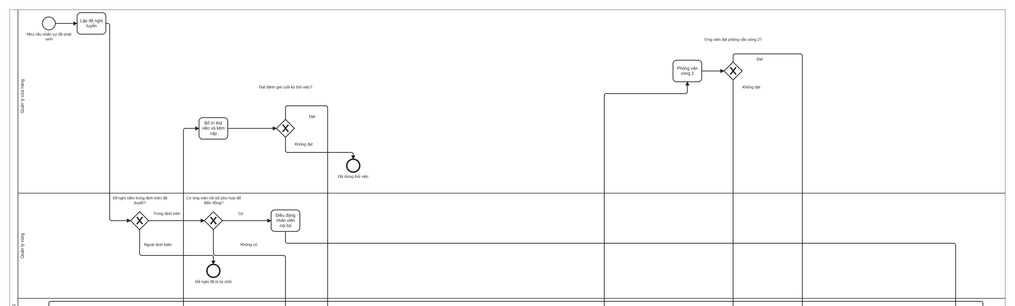
PHẦN 3 · QUY TRÌNH HỖ TRỢ
S1. Tuyển dụng và đào tạo nhân viên bán hàng
2 pool · 4 lane · 12 hoạt động · 12 cổng điều kiện
BĂNG TRÊN · 45% chiều cao mô hình · 1/2
Hình 6. Mô hình BPMN quy trình S1 · băng trên: lane Quản lý cửa hàng và Quản lý vùng
ĐIỂM NHẤN ĐỌC ĐƯỢC NGAY TRÊN BĂNG NÀY
▪ Cổng chọn nguồn ứng viên: điều động nhân viên nội bộ trong vùng, hay mở tuyển ra bên ngoài
▪ Hai kết thúc xấu đóng ngay trong băng này: đề nghị đã bị từ chối, và đã dừng thử việc
1
Notes:
[Slide 22/40] 1,1 phút | dồn 16,2/27,5 phút | Người nói: Ngọc Danh
------------------------------------------------------------------
Mô hình thứ ba là tuyển dụng và đào tạo nhân viên bán hàng, quy trình hỗ trợ. Số đếm cả mô hình: hai pool, bốn lane, mười hai hoạt động, mười hai cổng điều kiện.
Băng trên gồm hai lane, là quản lý cửa hàng và quản lý vùng. Ở băng này có hai chỗ em muốn nói kỹ.
Chỗ thứ nhất là cổng chọn nguồn ứng viên. Trước khi đăng tin ra ngoài thì quy trình hỏi một câu: trong vùng có ai điều động sang được không. Nếu có thì đi nhánh điều động nội bộ, bỏ qua được cả vòng đăng tin lẫn vòng sàng lọc hồ sơ.
Chỗ thứ hai là hai sự kiện kết thúc xấu đóng ngay trong băng này. Một là đề nghị tuyển bị từ chối vì ngoài định biên. Hai là đã dừng thử việc, tức người đã vào làm nhưng không qua được kỳ kèm cặp.
Nguồn của con số trên slide: Dòng pool/lane/hoạt động/cổng do gen_slide.py đọc thẳng từ bpmn/S1-tuyen-dung-dao-tao.bpmn lúc dựng slide; hộp sub-process đếm riêng nên cộng hai vế lại đúng bằng số hộp nhìn thấy trên hình. Ảnh băng do cat_bang_ngang cắt từ chính hình mô hình đó tại đường kẻ ngăn lane, không vẽ lại.

Slide 23
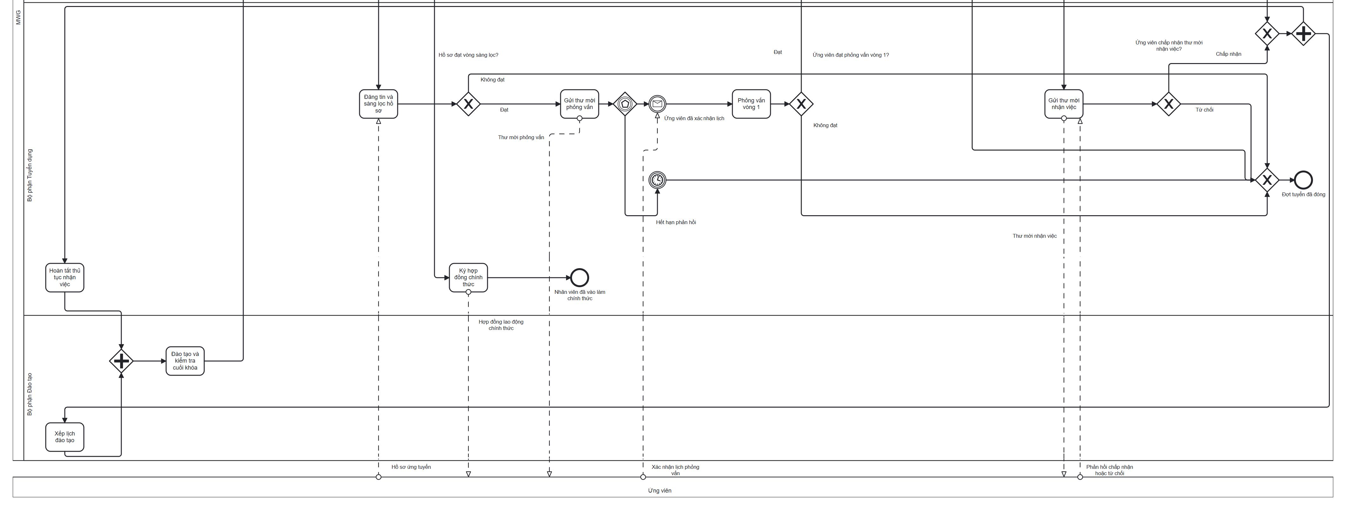
PHẦN 3 · QUY TRÌNH HỖ TRỢ
S1 (tiếp). Tuyển dụng và đào tạo nhân viên bán hàng
2 pool · 4 lane · 12 hoạt động · 12 cổng điều kiện
BĂNG DƯỚI · 56% chiều cao mô hình · 2/2
Hình 7. Mô hình BPMN quy trình S1 · băng dưới: lane Bộ phận Tuyển dụng, Bộ phận Đào tạo và pool Ứng viên
ĐIỂM NHẤN ĐỌC ĐƯỢC NGAY TRÊN BĂNG NÀY
▪ Cổng dựa trên sự kiện đặt hạn phản hồi cho ứng viên: xác nhận lịch thì luồng đi tiếp, hết hạn phản hồi thì rẽ sang đóng đợt tuyển
▪ Ứng viên là pool riêng; tin tuyển, thư mời phỏng vấn và thư mời nhận việc đều đi bằng luồng thông điệp nét đứt
1
Notes:
[Slide 23/40] 0,9 phút | dồn 17,1/27,5 phút | Người nói: Ngọc Danh
------------------------------------------------------------------
Băng dưới gồm lane bộ phận tuyển dụng, lane bộ phận đào tạo, và pool ứng viên ở dưới cùng.
Chỗ em mời thầy nhìn là cổng hình ngũ giác ngay sau bước gửi thư mời phỏng vấn. Đó là cổng dựa trên sự kiện. Nó chờ hai thứ cùng lúc: hoặc ứng viên xác nhận lịch, hoặc hết hạn phản hồi. Ứng viên xác nhận thì luồng đi tiếp sang phỏng vấn vòng một. Hết hạn thì luồng rẽ sang đóng đợt tuyển, chứ quy trình không đứng chờ vô hạn.
Chỗ thứ hai là pool ứng viên. Tin tuyển dụng, thư mời phỏng vấn và thư mời nhận việc đều đi qua ranh giới pool bằng luồng thông điệp nét đứt.
Nguồn của con số trên slide: Dòng pool/lane/hoạt động/cổng do gen_slide.py đọc thẳng từ bpmn/S1-tuyen-dung-dao-tao.bpmn lúc dựng slide; hộp sub-process đếm riêng nên cộng hai vế lại đúng bằng số hộp nhìn thấy trên hình. Ảnh băng do cat_bang_ngang cắt từ chính hình mô hình đó tại đường kẻ ngăn lane, không vẽ lại.

Slide 24
PHẦN 3 · QUY TRÌNH HỖ TRỢ
S1: thẻ thông tin quy trình
① BAO NHIÊU TÁC NHÂN THAM GIA
② TÁC NHÂN NÀO LÀ
KHÁCH HÀNG CỦA QUY TRÌNH
Trên mô hình có 5 vai.
Lane (4): Quản lý cửa hàng · Quản lý vùng · Bộ phận Tuyển dụng · Bộ phận Đào tạo
Pool ngoài (1): Ứng viên
Hồ sơ ở Chương 1 kê 6 tác nhân; 1 tác nhân không có vai riêng, lý do ở mục 1.5.
Cửa hàng đang thiếu nhân sự, tức đơn vị nhận về nhân viên đã qua đào tạo và đủ điều kiện đứng quầy. Là khách hàng nội bộ, và cũng là bên phát sinh nhu cầu mở đầu quy trình.
③ CÁC KẾT QUẢ CÓ THỂ XẢY RA (4)
⑤ ĐỘ PHỨC TẠP
✗ thất bại: Đề nghị đã bị từ chối
✗ thất bại: Đợt tuyển đã đóng
✓ thành công: Nhân viên đã vào làm chính thức
✗ thất bại: Đã dừng thử việc
12 cổng điều kiện. Thang chấm cho điểm tối đa từ trên 7 cổng; mô hình thấp nhất trong sáu mô hình của nhóm có 10 cổng.
Sự kiện bắt đầu: Nhu cầu nhân sự đã phát sinh
④ MÔ TẢ QUY TRÌNH BẰNG CÁC BƯỚC LỚN
1. Lập đề nghị tuyển và đối chiếu với định biên đã duyệt → 2. Chọn nguồn: điều động nội bộ trong vùng hoặc tuyển bên ngoài → 3. Đăng tin, sàng lọc hồ sơ và phỏng vấn hai vòng
4. Gửi thư mời nhận việc, hoàn tất thủ tục và cấp tài khoản → 5. Đào tạo đầu vào, bố trí thử việc và ký hợp đồng chính thức
1
Notes:
[Slide 24/40] 0,6 phút | dồn 17,7/27,5 phút | Người nói: Ngọc Danh
------------------------------------------------------------------
Đây là thẻ thông tin cuối cùng, của quy trình tuyển dụng. Trên hình có năm vai, trong hồ sơ kê sáu tác nhân, chênh một là hệ thống quản lý nhân sự. Khách hàng của quy trình này là cửa hàng đang thiếu người. Mô hình có mười hai cổng điều kiện và bốn sự kiện kết thúc, trong đó ba cái là nhánh xấu.
Nguồn của con số trên slide: Số vai, số kết quả và số cổng đều do gen_slide.py đọc thẳng từ bpmn/S1-tuyen-dung-dao-tao.bpmn lúc dựng slide; số vai = số lane cộng số pool hộp đen, không cộng pool bao ngoài. Số tác nhân của hồ sơ đọc thẳng từ docs/ch1-ho-so-quy-trinh.md, nên hai con số trên thẻ luôn cùng một nguồn với báo cáo.

Slide 25
PHẦN 3 · MÔ HÌNH HÓA
Thống kê cấu trúc sáu mô hình BPMN
Mã | Quy trình | Lớp | Pool | Lane | Hoạt động | Sub-process | Cổng điều kiện
M2 | Quản lý nhà cung cấp và đặt hàng nhập | Quản lý | 2 | 4 | 12 | 1 | 10
M3 | Quản lý kho tổng và điều chuyển hàng | Quản lý | 1 | 4 | 12 | 1 | 11
C3 | Bán trả góp qua công ty tài chính | Cốt lõi | 3 | 4 | 10 | 1 | 15
C4 | Bảo hành, đổi trả một đổi một | Cốt lõi | 4 | 3 | 12 | 1 | 12
S1 | Tuyển dụng và đào tạo nhân viên bán hàng | Hỗ trợ | 2 | 4 | 12 | 0 | 12
S4 | Đối soát công nợ và thanh toán NCC | Hỗ trợ | 2 | 4 | 9 | 1 | 10
 | Tổng cộng |  | 14 | 23 | 67 | 5 | 70
Cột Hoạt động đếm task thật; hộp sub-process thu gọn đếm riêng, nên số hộp nhìn thấy trên mỗi hình là tổng hai cột, cả sáu mô hình cộng lại là 72 hộp. Thang chấm độ phức tạp cho điểm tối đa khi mô hình có trên 7 cổng điều kiện; mô hình thấp nhất của nhóm có 10 cổng nên cả sáu đều vượt mốc. Rubric bắt buộc hai quy trình mỗi lớp, nhóm làm đúng hai quản lý, hai cốt lõi và hai hỗ trợ.
1
Notes:
[Slide 25/40] 1,2 phút | dồn 18,9/27,5 phút | Người nói: Ngọc Danh
------------------------------------------------------------------
Bảng này gộp cấu trúc của cả sáu mô hình lại một chỗ. Em mời thầy nhìn cột cuối cùng bên phải.
Thang chấm cho điểm tối đa khi mô hình có trên bảy cổng điều kiện. Mô hình thấp nhất của nhóm em đã có mười cổng, nghĩa là cả sáu mô hình đều vượt mốc.
Dòng tổng cộng ở cuối bảng: mười bốn pool, hai mươi ba lane, sáu mươi bảy hoạt động cộng năm hộp sub-process, sáu mươi tám cổng điều kiện. Hai cột hoạt động cộng lại là bảy mươi hai hộp, đúng bằng số hộp đếm được trên sáu hình.
Còn một điểm nữa ở cột lớp: hai mô hình quản lý, hai mô hình cốt lõi và hai mô hình hỗ trợ. Đề bài bắt buộc mỗi lớp hai quy trình, và nhóm em chia đúng như vậy chứ không dồn vào lớp nào dễ vẽ hơn.
Câu chuyển tiếp: "Sáu mô hình đó là đầu vào của phần phân tích."
Dự phòng thời gian: Nếu tới slide 22 mà đã quá 22 phút thì bỏ hai slide băng của S1, chiếu thẳng slide 24 thẻ thông tin. Thầy nói rõ: không đủ thời gian thì báo cáo một hoặc hai quy trình còn hơn cháy giờ, phần còn lại đã có đủ trong báo cáo Word.
Nguồn của con số trên slide: Cả bảng do gen_slide.py đọc thẳng từ sáu file bpmn/*.bpmn; bản tổng hợp đối chiếu ở bpmn/thong-ke.md.

Slide 26
PHẦN 4 · PHÂN TÍCH QUY TRÌNH
Hai quy trình được chọn phân tích sâu
C3. BÁN TRẢ GÓP QUA CÔNG TY TÀI CHÍNH
C4. BẢO HÀNH VÀ ĐỔI TRẢ MỘT ĐỔI MỘT
Cái chờ ở đây là chờ THÔNG TIN: giấy tờ và kết quả thẩm định.
Kết quả thẩm định đi bằng đường số, về nguyên tắc có thể rút xuống vài phút, nên đây là quy trình có dư địa cải tiến bằng công nghệ.
Cái chờ ở đây là hàng đợi VẬT LÝ: máy nằm xếp lượt tại Trung tâm Bảo hành.
Nút thắt nằm ở hàng đợi chứ không ở quãng đường. Đây là kết luận mà phần định lượng sửa lại trực giác ban đầu.
▪ Vì sao chọn hai quy trình này Cả hai đều là cốt lõi, đều có tác nhân bên ngoài, và đều có nhánh chờ đủ dài để đo được
▪ Bộ công cụ áp dụng Giá trị gia tăng VA/BVA/NVA · lãng phí Move/Hold/Overdo · Pareto và biểu đồ xương cá · thời gian, chất lượng, chi phí
▪ Mọi phân tích trình bày dạng bảng theo đúng cấu trúc Liệt kê → Mô tả → Khắc phục mà rubric nhắc bốn lần
1
Notes:
[Slide 26/40] 0,9 phút | dồn 19,8/27,5 phút | Người nói: Ngọc Danh
------------------------------------------------------------------
Sang phần bốn, nhóm em phân tích sâu hai quy trình thuộc lớp cốt lõi. Nhóm em chọn hai quy trình này vì cả hai đều có tác nhân bên ngoài, và đều có nhánh chờ đủ dài để đo được. Nhưng cái chờ của hai bên khác hẳn nhau về bản chất.
Ở bán trả góp thì đây là chờ thông tin: chờ khách nộp giấy tờ, rồi chờ kết quả thẩm định. Mà thông tin thì đi bằng đường số, nên rút xuống còn vài phút là làm được, và làm được bằng phần mềm.
Còn ở bảo hành thì đây là hàng đợi vật lý: cái máy nằm xếp lượt ở trung tâm bảo hành. Cái này không phần mềm nào rút ngắn được, vì máy vẫn cứ phải chờ tới lượt.

Slide 27
PHẦN 4 · PHÂN TÍCH ĐỊNH TÍNH
Phân tích giá trị gia tăng: VA / BVA / NVA
Quy trình | Hoạt động | Bước | VA | BVA | NVA
C3. Bán trả góp qua công ty tài chính | 14 | 36 | 7 (19,4%) | 19 (52,8%) | 10 (27,8%)
C4. Bảo hành, đổi trả một đổi một | 15 | 40 | 5 (12,5%) | 24 (60,0%) | 11 (27,5%)
PHÂN LOẠI Ở MỨC BƯỚC, KHÔNG DỪNG Ở MỨC HOẠT ĐỘNG
Giáo trình yêu cầu chia quy trình thành các bước rồi phân loại từng bước. Một hộp trên sơ đồ là một hoạt động, bên trong nó còn hai tới bốn bước, và các bước ấy không cùng loại nhau.
Đếm theo hoạt động, C3 ra NVA 21,4% và C4 ra 20,0%. Xuống mức bước, hai con số thành 27,8% và 27,5%. Riêng tỷ lệ VA của C4 rơi từ 33,3% xuống 12,5%: mỗi hoạt động từng chấm VA thật ra chỉ chứa một bước khách trả tiền.
Hai tỷ lệ NVA vẫn gần bằng nhau, nhưng hiệu suất chu trình chênh gần chín lần. Đếm bước không thay được đo thời gian.
Bước một của phân tích định tính ở hai slide ngay sau: phân loại được chú thẳng lên mô hình C4 và C3, ở mức hoạt động vì mỗi hộp là một hoạt động.
1
Notes:
[Slide 27/40] 1,1 phút | dồn 20,9/27,5 phút | Người nói: Ngọc Danh
------------------------------------------------------------------
Bảng trên phân loại từng bước của hai quy trình theo ba mức giá trị. Em xin nói rõ đơn vị trước, vì có hai đơn vị chồng nhau. Một hộp trên sơ đồ là một hoạt động, bên trong nó còn hai tới bốn bước thao tác. Giáo trình yêu cầu phân loại tới mức bước, nên bảng này đếm bước: quy trình trả góp ra ba mươi sáu bước, quy trình bảo hành ra bốn mươi bước.
Thầy nhìn giúp em cột không gia tăng giá trị. Hai quy trình gần như bằng nhau, hai mươi bảy phẩy tám phần trăm và hai mươi bảy phẩy năm phần trăm. Nhìn cột này thì tưởng hai quy trình lãng phí ngang nhau.
Xuống mức bước còn cho thấy một chỗ mà mức hoạt động giấu mất. Tỷ lệ tạo giá trị của quy trình bảo hành rơi từ ba mươi ba phẩy ba phần trăm xuống mười hai phẩy năm, vì mỗi hoạt động trước đây được chấm là tạo giá trị thật ra chỉ chứa đúng một bước khách sẵn sàng trả tiền.
Nhưng khung bên phải là cảnh báo nhóm em cố ý đặt vào, vì kết luận đó sai. Đếm bước không thay được cho đo thời gian. Xét theo thời gian thì hiệu suất chu trình của hai quy trình chênh nhau gần chín lần.
Lý do nằm ở ba ô đỏ của quy trình bảo hành. Trên hình chúng chỉ là ba ô nhỏ, nhưng chúng nuốt tới chín mươi sáu phẩy tám phần trăm thời gian chu trình. Một ô vuông bé trên sơ đồ ngoài đời có thể là mấy ngày.
Xin thầy lưu ý bảng này chính là bước hai của phân tích định tính. Hai slide tiếp theo mới là bước một, tức là phần chú thẳng lên hình vẽ.
Nguồn của con số trên slide: Bảng VA/BVA/NVA lấy từ analysis/dinh-tinh.md, mục phân loại từng bước.

Slide 28
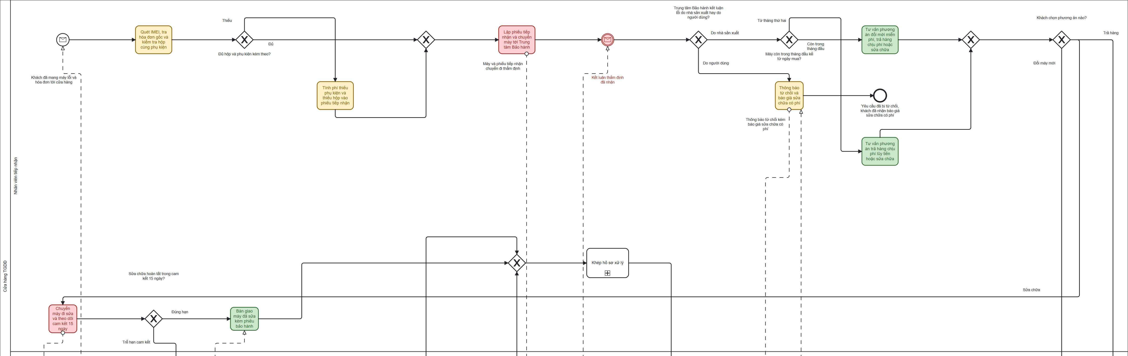
PHẦN 4 · PHÂN TÍCH ĐỊNH TÍNH
C4: phân loại giá trị trên mô hình · băng trên 1/2
Hình 8. C4 với từng hoạt động tô theo phân loại giá trị · băng trên, 51% chiều cao mô hình
ĐỌC ĐƯỢC NGAY TRÊN BĂNG NÀY · XANH: VA · VÀNG: BVA · ĐỎ: NVA · TRẮNG: mốc, cổng, hộp SP1
▪ Ba hoạt động NVA của C4 nằm liền nhau ngay trên băng này: chuyển máy đi thẩm định → chờ kết luận → chuyển máy đi sửa. Bảy trong mười một bước NVA nằm gọn trong ba hoạt động đó.
▪ Hai hộp xanh cuối băng là hai phương án tạo giá trị cho khách: đổi mới miễn phí tháng đầu, trả hàng chịu phí từ tháng thứ hai.
1
Notes:
[Slide 28/40] 0,4 phút | dồn 21,3/27,5 phút | Người nói: Ngọc Danh
------------------------------------------------------------------
Đây là bước một của phân tích định tính, nhóm em chú phân loại thẳng lên mô hình. Màu xanh là bước có gia tăng giá trị, vàng là bước cần cho nghiệp vụ, còn đỏ là không gia tăng giá trị. Thầy nhìn giúp em ba ô đỏ nối liền nhau thành một đoạn ngay trên băng: chuyển máy đi thẩm định, chờ kết luận, rồi lại chuyển đi sửa.
Nguồn của con số trên slide: Màu phân loại lấy từ analysis/dinh-tinh.md, mục phân loại từng bước – cùng nguồn với bảng ở slide trước. Ảnh băng do cat_bang_ngang cắt từ bpmn/C4-va.png tại đường kẻ ngăn lane, không vẽ lại.

Slide 29
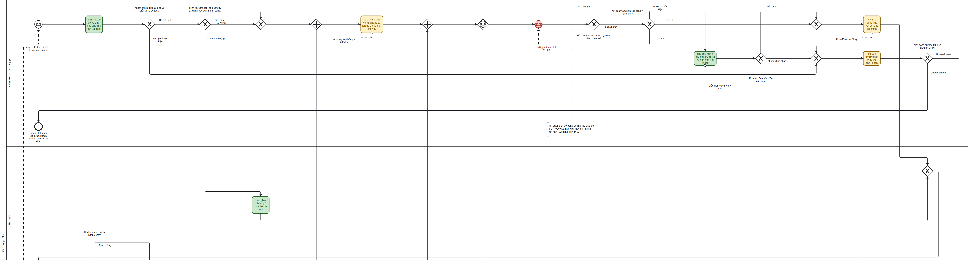
PHẦN 4 · PHÂN TÍCH ĐỊNH TÍNH
C3: phân loại giá trị trên mô hình · băng trên 1/2
Hình 9. C3 với từng hoạt động tô theo phân loại giá trị · băng trên, 48% chiều cao mô hình
ĐỌC ĐƯỢC NGAY TRÊN BĂNG NÀY · XANH: VA · VÀNG: BVA · ĐỎ: NVA · TRẮNG: mốc, cổng, hộp SP1
▪ Điểm chờ của C3 là ô đỏ giữa băng: hồ sơ đã gửi đi, quy trình đứng lại chờ kết quả thẩm định của công ty tài chính.
▪ Ba hộp xanh trong băng đều là bước khách nhận được giá trị: sàng lọc phương án, thương lượng lại kỳ hạn, và lập giao dịch qua thẻ.
1
Notes:
[Slide 29/40] 0,3 phút | dồn 21,6/27,5 phút | Người nói: Ngọc Danh
------------------------------------------------------------------
Vẫn cách đọc màu như vậy, lần này áp cho bán trả góp. Ô đỏ ở giữa băng là chỗ quy trình đứng lại: cửa hàng phải chờ kết quả thẩm định từ công ty tài chính. Còn ba ô xanh là ba bước mà khách thật sự nhận được giá trị.
Nguồn của con số trên slide: Màu phân loại lấy từ analysis/dinh-tinh.md, mục phân loại từng bước – cùng nguồn với bảng ở slide trước. Ảnh băng do cat_bang_ngang cắt từ bpmn/C3-va.png tại đường kẻ ngăn lane, không vẽ lại.

Slide 30
PHẦN 4 · PHÂN TÍCH ĐỊNH TÍNH
Phân tích lãng phí: Move · Hold · Overdo
MOVE
Máy đi qua nhiều tầng: cửa hàng → Trung tâm Bảo hành → hãng
Khách phải quay lại cửa hàng thêm lần nữa để nhận máy
Vận chuyển thừa · thao tác thừa
HOLD
Máy bị khóa IMEI nằm chờ kết quả thẩm định trả góp
Thời gian chờ thực tế dài hơn thời gian nhân viên hẹn
Tồn kho · chờ đợi
OVERDO
Thẩm định kết luận không thuộc diện bảo hành, khách bị từ chối
Thông tin không nhất quán giữa nhân viên, tổng đài và chính sách
Lỗi · xử lý thừa · sản xuất thừa
Ba nhóm này ánh xạ về bảy lãng phí của Ohno; mỗi dòng trong bảng phân tích đều có cột Khắc phục đi kèm.
1
Notes:
[Slide 30/40] 0,9 phút | dồn 22,5/27,5 phút | Người nói: Ngọc Danh
------------------------------------------------------------------
Nhóm em gom các lãng phí tìm được về ba nhóm, mỗi nhóm em xin nêu một ví dụ có thật trong hai quy trình.
Nhóm thứ nhất là Move, tức vận chuyển thừa và thao tác thừa. Ví dụ rõ nhất là chiếc máy bảo hành phải đi qua nhiều tầng, từ cửa hàng lên trung tâm bảo hành, rồi từ trung tâm lên hãng sản xuất.
Nhóm thứ hai là Hold, tức tồn kho và chờ đợi. Ví dụ là chiếc máy bị khóa mã IMEI nằm chờ kết quả thẩm định trả góp. Suốt thời gian đó máy vừa không bán được cho ai, mà cũng chưa thuộc về khách.
Nhóm thứ ba là Overdo, tức lỗi và xử lý thừa. Ví dụ là thông tin chính sách bảo hành không nhất quán giữa nhân viên cửa hàng, tổng đài và trang chính sách trên web.
Ba nhóm này quy về bảy lãng phí của Ohno, và mỗi dòng trong bảng đều có cột khắc phục đi kèm.

Slide 31
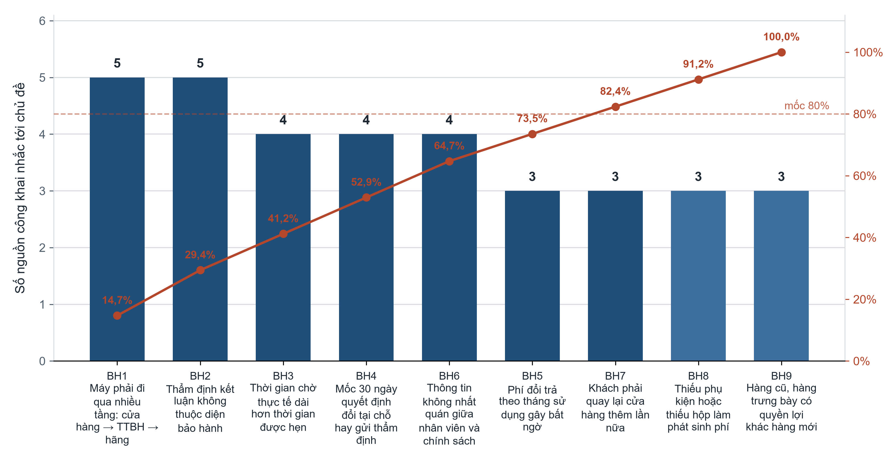
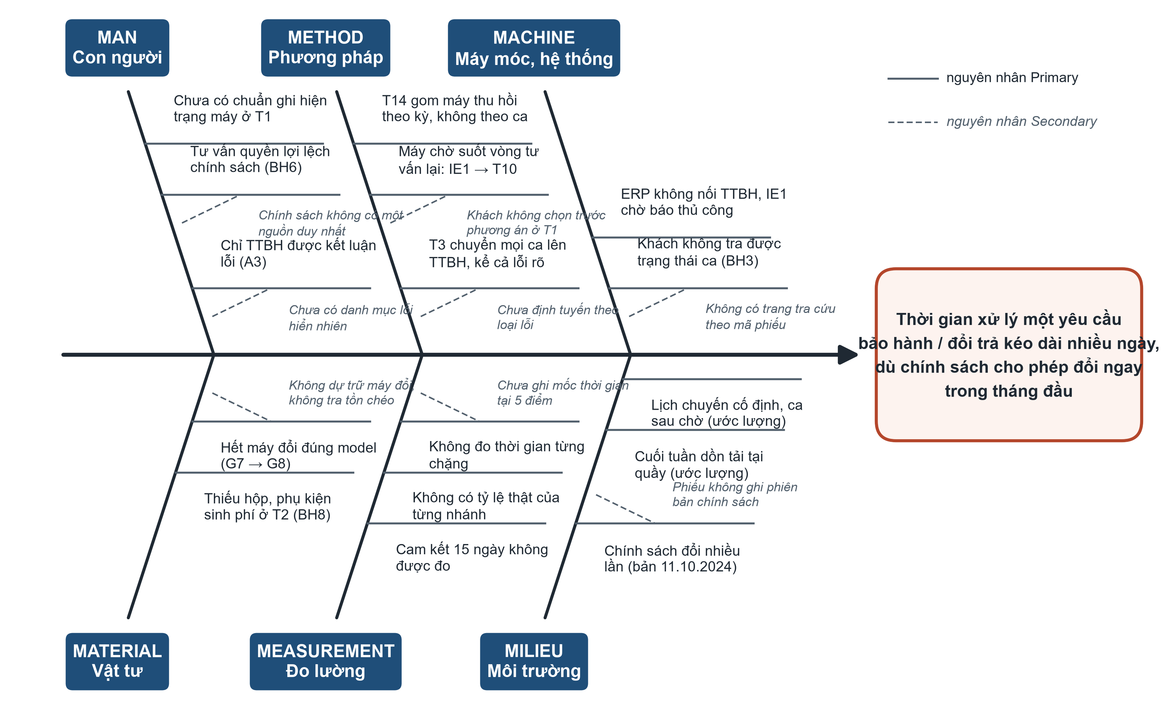
PHẦN 4 · PHÂN TÍCH ĐỊNH TÍNH
Nguyên nhân gốc: Pareto và biểu đồ xương cá
Hình 10. Biểu đồ Pareto các chủ đề vấn đề của quy trình C4
Hình 11. Biểu đồ xương cá, nguyên nhân gốc của C4
Phân bố của C4 phẳng: phải gộp tới bảy chủ đề mới chạm 82,4%, nhưng năm chủ đề đầu đã chiếm 64,7%. 34 lượt nhắc trong 28 nguồn công khai được mã hóa thành 9 chủ đề; số liệu đếm theo số URL phân biệt, không phải theo số ca.
1
Notes:
[Slide 31/40] 0,9 phút | dồn 23,4/27,5 phút | Người nói: Ngọc Danh
------------------------------------------------------------------
Hai hình này trả lời câu hỏi nguyên nhân gốc nằm ở đâu. Hình bên trái là biểu đồ Pareto của quy trình bảo hành. Trục ngang là các chủ đề xếp theo số lượt nhắc giảm dần, còn đường cong là phần trăm cộng dồn.
Ở đây phân bố khá phẳng, không có nguyên nhân đơn lẻ nào trội hẳn lên. Phải gộp tới bảy chủ đề mới chạm tám mươi hai phẩy bốn phần trăm, tuy nhiên năm chủ đề đầu cũng đã chiếm sáu mươi bốn phẩy bảy phần trăm rồi.
Em xin nói rõ một quy ước đếm: ba mươi bốn lượt nhắc ở đây là số địa chỉ web phân biệt, chứ không phải số ca bảo hành. Còn hình bên phải là biểu đồ xương cá, nhóm em gom các chủ đề đó về từng nhóm nguyên nhân.
Nguồn của con số trên slide: Pareto và xương cá: analysis/dinh-tinh.md; hình do diagrams/gen_phan_tich_dinh_tinh.py vẽ từ chính bảng đếm đó.

Slide 32
PHẦN 4 · PHÂN TÍCH ĐỊNH LƯỢNG
Phân tích định lượng: thời gian và hiệu suất chu trình
C3. Bán trả góp
C4. Bảo hành, đổi trả
Cycle time 138 phút
Processing time 68 phút
Cycle time 5.958,9 phút
Processing time 188,9 phút
CTE = 49,3%
CTE = 3,17%
NÚT THẮT LÀ HÀNG ĐỢI, KHÔNG PHẢI QUÃNG ĐƯỜNG
Với C4: bỏ hẳn vận chuyển mà giữ nguyên hàng đợi thì cycle time chỉ giảm 17,7%. Ngược lại, giữ nguyên vận chuyển mà xóa được hàng đợi thì giảm 82,0%.
Hai con số lớn nhất là 1.920 phút chờ tới lượt thẩm định và 2.880 phút chờ tới lượt sửa, cả hai đều là hàng đợi.
Kết quả này sửa lại chính trực giác của phần định tính, nơi lãng phí nhóm Move được xếp lên dòng đầu tiên.
Hai slide ngay sau ghi PT và WT lên từng bước của C4 và C3, đọc thẳng trên mô hình.
1
Notes:
[Slide 32/40] 1,3 phút | dồn 24,7/27,5 phút | Người nói: Ngọc Danh
------------------------------------------------------------------
Đây là slide quan trọng nhất trong phần bốn. Quy trình bảo hành có hai con số chờ lớn nhất: một nghìn chín trăm hai mươi phút chờ tới lượt thẩm định, và hai nghìn tám trăm tám mươi phút chờ tới lượt sửa. Thầy để ý giúp em, cả hai đều là hàng đợi.
Hai ô trên là số tổng. Bán trả góp: chu trình một trăm ba mươi tám phút, xử lý thật sáu mươi tám phút, hiệu suất chu trình bốn mươi chín phẩy ba phần trăm. Bảo hành: chu trình năm nghìn chín trăm năm mươi tám phẩy chín phút, xử lý thật chỉ một trăm tám mươi tám phẩy chín phút, hiệu suất chu trình ba phẩy mười bảy phần trăm.
Bỏ hẳn vận chuyển mà giữ hàng đợi thì chu trình chỉ giảm mười bảy phẩy bảy phần trăm; xóa được hàng đợi thì giảm tám mươi hai phần trăm. Hai slide sau ghi chính hai con số ấy lên mô hình.
Nguồn của con số trên slide: CTE 49,3% và 3,17% lấy từ analysis/dinh-luong.md. Mọi giá trị đầu vào đều có mã giả định trong gia-dinh-va-rui-ro.md, không đo bằng đồng hồ.

Slide 33
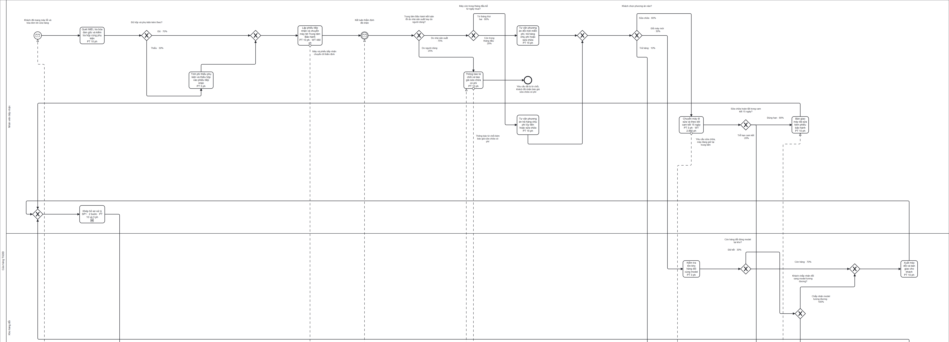
PHẦN 4 · PHÂN TÍCH ĐỊNH LƯỢNG
C4: PT và WT trên từng bước · băng trên 1/2
Hình 12. C4 với PT và WT ghi trên từng bước · băng trên, 56% chiều cao mô hình
ĐỌC ĐƯỢC NGAY TRÊN BĂNG NÀY · PT: thời gian xử lý · WT: thời gian chờ
▪ Hộp chuyển máy đi sửa ghi PT 3 ph · WT 2.880 ph – ba phút thao tác kéo theo con số chờ lớn nhất của cả quy trình.
▪ Con số lớn thứ hai, WT 1.920 ph chờ tới lượt thẩm định, nằm ở pool Trung tâm Bảo hành thuộc nửa dưới mô hình.
1
Notes:
[Slide 33/40] 0,3 phút | dồn 25,0/27,5 phút | Người nói: Ngọc Danh
------------------------------------------------------------------
Đây là mô hình bảo hành, lần này nhóm em ghi thời gian xử lý và thời gian chờ lên từng bước. Thầy nhìn giúp em ô dưới bên trái: bước chuyển máy đi sửa chỉ xử lý mất ba phút, nhưng chờ tới hai nghìn tám trăm tám mươi phút. Con số lớn thứ hai là một nghìn chín trăm hai mươi phút, nằm ở nửa dưới mô hình. Hai con số đó chính là hai hàng đợi em vừa nói ở slide trước.
Nguồn của con số trên slide: PT và WT trên hình lấy từ analysis/dinh-luong.md mục thời gian, cùng nguồn với ba khối số ở slide trước; mỗi giá trị đều có mã giả định trong gia-dinh-va-rui-ro.md. Ảnh băng do cat_bang_ngang cắt từ bpmn/C4-time.png tại đường kẻ ngăn lane, không vẽ lại.

Slide 34
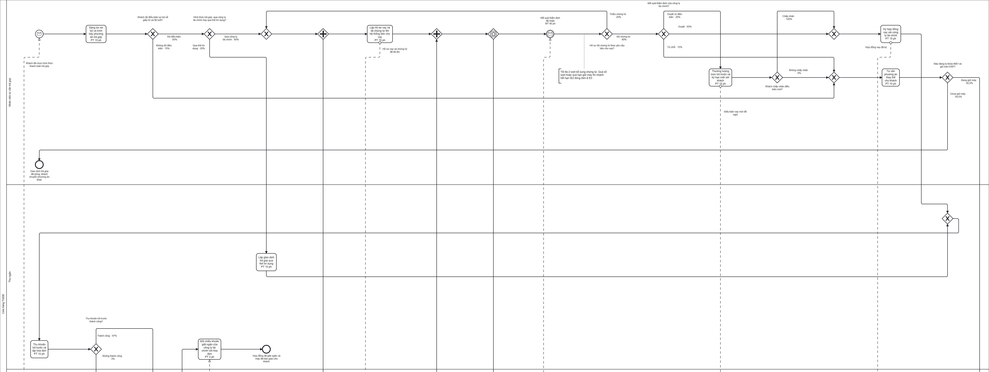
PHẦN 4 · PHÂN TÍCH ĐỊNH LƯỢNG
C3: PT và WT trên từng bước · băng trên 1/2
Hình 13. C3 với PT và WT ghi trên từng bước · băng trên, 56% chiều cao mô hình
ĐỌC ĐƯỢC NGAY TRÊN BĂNG NÀY · PT: thời gian xử lý · WT: thời gian chờ
▪ Nhánh Thiếu chứng từ quay ngược về bước lập hồ sơ vay: mỗi vòng bổ sung giấy tờ là thêm một lần PT 15 ph trên hình.
▪ Chờ ở C3 là chờ thông tin chứ không phải chờ hàng: WT 60 ph gắn vào sự kiện nhận kết quả thẩm định, không gắn vào máy.
1
Notes:
[Slide 34/40] 0,3 phút | dồn 25,3/27,5 phút | Người nói: Ngọc Danh
------------------------------------------------------------------
Còn đây là bán trả góp, ghi theo đúng cách đó. Trên băng này thầy nhìn giúp em nhánh thiếu chứng từ quay ngược về bước lập hồ sơ vay: cứ mỗi vòng bổ sung giấy tờ là thêm mười lăm phút xử lý. Cái chờ ở đây là chờ thông tin, chứ không phải chờ hàng như bên bảo hành.
Nguồn của con số trên slide: PT và WT trên hình lấy từ analysis/dinh-luong.md mục thời gian, cùng nguồn với ba khối số ở slide trước; mỗi giá trị đều có mã giả định trong gia-dinh-va-rui-ro.md. Ảnh băng do cat_bang_ngang cắt từ bpmn/C3-time.png tại đường kẻ ngăn lane, không vẽ lại.

Slide 35
PHẦN 4 · PHÂN TÍCH ĐỊNH LƯỢNG
Phân tích định lượng: chất lượng và chi phí
Khía cạnh | Chỉ số đo | Cách tính | Mức tin cậy
Thời gian | Cycle time, Processing time, CTE | CTE = PT / CT, quy đổi 1 ngày = 480 phút theo giáo trình | ước lượng
Chất lượng | Tỷ lệ xử lý xong ngay lần đầu, tỷ lệ làm lại, tỷ lệ đạt cam kết | Đếm ca theo từng sự kiện kết thúc của mô hình | ước lượng
Chi phí | Chi phí nhân sự, vận chuyển, chi phí cơ hội | Thời gian thao tác × đơn giá, cộng chi phí chuyến và vốn bị giữ | ước lượng
NHÓM KHÔNG GIẤU CHỖ CHƯA LÀM ĐƯỢC
Nhóm chưa tổ chức được buổi bấm giờ tại cửa hàng, nên không có một con số nào trong phần định lượng được đo bằng đồng hồ. Mỗi giá trị đều mang một mã giả định, ghi rõ căn cứ suy ra và hệ quả nếu sai. Bộ 120 câu hỏi ở phần 2 được thiết kế đúng để thay các giá trị này bằng giá trị đo được.
Hai slide ngay sau ghi chi phí lên từng bước của C4 và C3, đọc thẳng trên mô hình.
1
Notes:
[Slide 35/40] 0,4 phút | dồn 25,7/27,5 phút | Người nói: Ngọc Danh
------------------------------------------------------------------
Nhóm em đo trên ba khía cạnh: thời gian, chất lượng và chi phí. Thầy nhìn giúp em cột cuối ghi mức tin cậy, cả ba đều đang là ước lượng. Nhóm em chưa xuống bấm giờ tại cửa hàng nên không con số nào đo bằng đồng hồ cả. Bù lại, mỗi giá trị đều mang một mã giả định, ghi rõ căn cứ suy ra và hệ quả nếu con số đó sai.
Nguồn của con số trên slide: analysis/dinh-luong.md, mục chất lượng và chi phí. Đều là giá trị ước lượng có mã giả định.

Slide 36
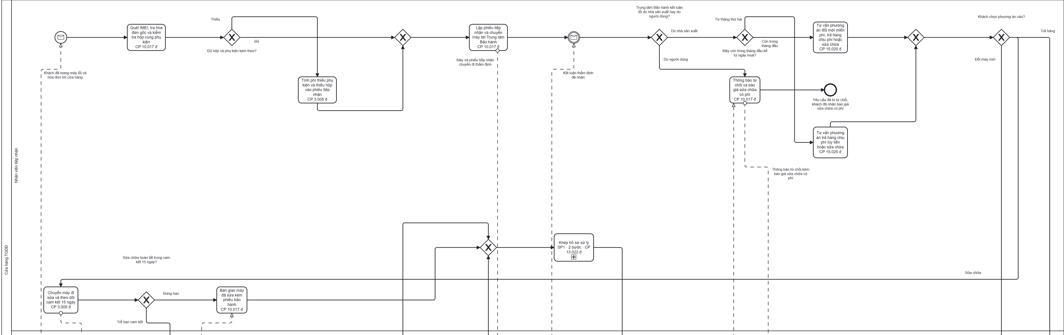
PHẦN 4 · PHÂN TÍCH ĐỊNH LƯỢNG
C4: chi phí trên từng bước · băng trên 1/2
Hình 14. C4 với chi phí ghi trên từng bước · băng trên, 51% chiều cao mô hình
ĐỌC ĐƯỢC NGAY TRÊN BĂNG NÀY · CP: chi phí nhân công thô của một lượt chạy bước
▪ Các bước tại quầy nằm trong khoảng CP 3.005 đ tới CP 15.025 đ; hộp sub-process SP1 gộp hai bước và ghi CP 13.022 đ.
▪ Khoản đắt nhất của một ca C4 không nằm trên băng này: kỹ thuật viên Trung tâm Bảo hành 70.618 đ, tức 55,7% chi phí nhân công.
1
Notes:
[Slide 36/40] 0,3 phút | dồn 26,0/27,5 phút | Người nói: Ngọc Danh
------------------------------------------------------------------
Chi phí ở mỗi ô nhóm em tính bằng thời gian thao tác nhân với đơn giá của vai làm bước đó. Nhưng khoản đắt nhất lại không nằm trên băng này: kỹ thuật viên ở trung tâm bảo hành một mình chiếm năm mươi lăm phẩy bảy phần trăm chi phí nhân công của cả quy trình.
Nguồn của con số trên slide: Đơn giá và chi phí từng bước lấy từ analysis/dinh-luong.md mục chi phí, Bảng 4.12 và Bảng 4.13. Số trên hình là chi phí thô của một lượt chạy bước, chưa nhân xác suất nhánh. Ảnh băng do cat_bang_ngang cắt từ bpmn/C4-cost.png tại đường kẻ ngăn lane, không vẽ lại.

Slide 37
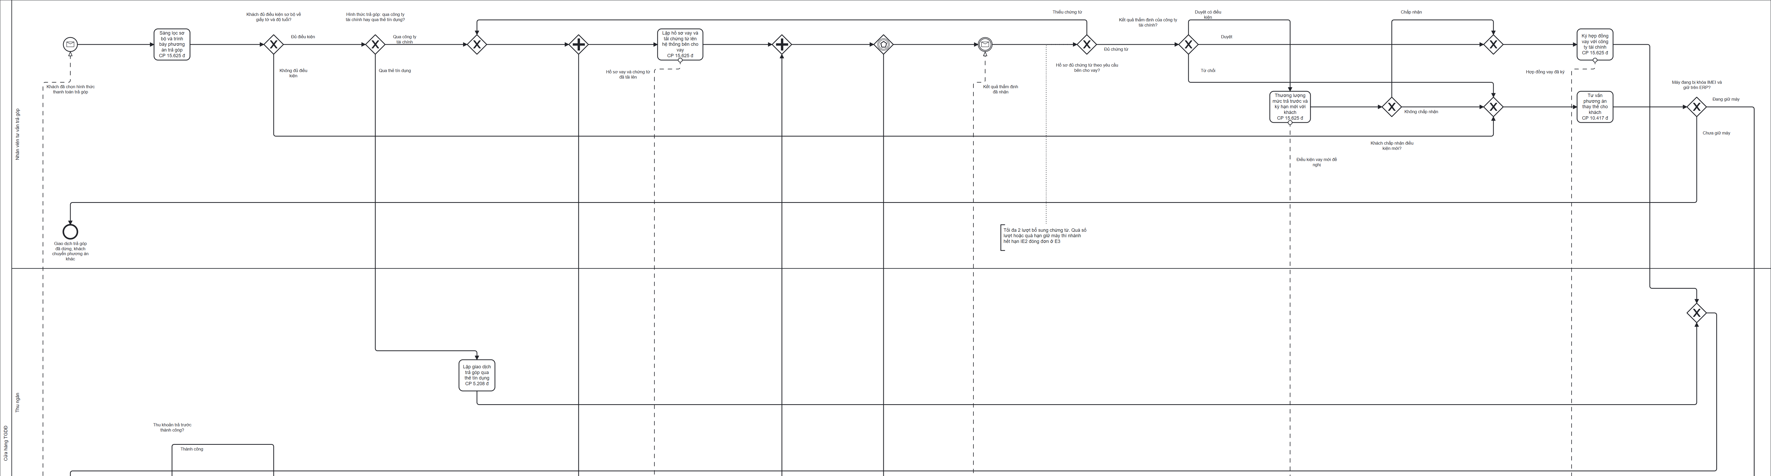
PHẦN 4 · PHÂN TÍCH ĐỊNH LƯỢNG
C3: chi phí trên từng bước · băng trên 1/2
Hình 15. C3 với chi phí ghi trên từng bước · băng trên, 48% chiều cao mô hình
ĐỌC ĐƯỢC NGAY TRÊN BĂNG NÀY · CP: chi phí nhân công thô của một lượt chạy bước
▪ Tiền của C3 dồn vào lane nhân viên tư vấn: bốn bước tư vấn, lập hồ sơ, thương lượng và ký hợp đồng đều ghi CP 15.625 đ.
▪ Lane thu ngân chỉ ở mức CP 5.208 đ và CP 1.562 đ – chêch lệch đơn giá giữa hai vai hiện thẳng trên hình.
1
Notes:
[Slide 37/40] 0,3 phút | dồn 26,3/27,5 phút | Người nói: Ngọc Danh
------------------------------------------------------------------
Còn với bán trả góp thì tiền dồn hết vào lane nhân viên tư vấn. Bốn bước tư vấn, lập hồ sơ, thương lượng và ký hợp đồng đều cùng một mức chi phí. Lane thu ngân thì rẻ hơn hẳn, và chênh lệch đó hiện thẳng lên hình, thầy nhìn là thấy ngay.
Nguồn của con số trên slide: Đơn giá và chi phí từng bước lấy từ analysis/dinh-luong.md mục chi phí, Bảng 4.12 và Bảng 4.13. Số trên hình là chi phí thô của một lượt chạy bước, chưa nhân xác suất nhánh. Ảnh băng do cat_bang_ngang cắt từ bpmn/C3-cost.png tại đường kẻ ngăn lane, không vẽ lại.

Slide 38
PHẦN 4 · PHÂN TÍCH QUY TRÌNH
Issue Register và đề xuất cải tiến
Vấn đề | Quy trình | Đề xuất khắc phục
Máy bị khóa IMEI nằm chờ kết quả thẩm định | C3 | Chỉ khóa IMEI sau khi hồ sơ qua sàng lọc cứng; cảnh báo sớm ở 70% hạn giữ máy
Hồ sơ phải bổ sung giấy tờ rồi mới được duyệt | C3 | Checklist giấy tờ động theo từng công ty tài chính, chặn gửi khi còn thiếu
Máy đi qua nhiều tầng trước khi có kết luận | C4 | Phân quyền kết luận tại cửa hàng cho danh mục lỗi hiển nhiên; giữ máy tại trung tâm giữa hai chặng
Thời gian chờ thực tế dài hơn thời gian hẹn | C4 | Trang tra cứu trạng thái ca; xếp hàng chờ theo hạn cam kết thay vì theo thứ tự nộp
Thông tin không nhất quán giữa ba kênh | C4 | Một nguồn chính sách duy nhất có ghi ngày hiệu lực, dùng chung cho cửa hàng, tổng đài và website
Mỗi đề xuất gắn với một dòng cụ thể trong bảng phân tích, không có đề xuất chung chung kiểu tăng cường hay đẩy mạnh.
1
Notes:
[Slide 38/40] 0,5 phút | dồn 26,8/27,5 phút | Người nói: Ngọc Danh
------------------------------------------------------------------
Năm dòng này là sổ ghi vấn đề, tiếng Anh là Issue Register. Mỗi dòng gắn với một vấn đề cụ thể nhóm em đã nêu ở các slide trước, và mỗi vấn đề kèm đúng một đề xuất.
Nhóm em cố ý tránh những đề xuất chung chung kiểu tăng cường hay đẩy mạnh, vì viết như vậy thì không ai làm được. Và xin thầy lưu ý, ba trong năm đề xuất chỉ cần chỉnh trên hệ thống ERP hiện có, không phải đầu tư thêm.
Câu chuyển tiếp: "Còn lại là phần kết luận."

Slide 39
PHẦN 5 · KẾT LUẬN
Kết luận: mức đạt được của bốn mục tiêu
Mục tiêu | Mức đạt | Bằng chứng trong báo cáo
Dựng kiến trúc quy trình và lập hồ sơ 12 quy trình | Hoàn thành | Sơ đồ kiến trúc dạng ngôi nhà; 12 hồ sơ đủ bốn thành phần
Mô hình hóa quy trình bằng BPMN | Hoàn thành | 6 mô hình, 70 cổng điều kiện, mô hình thấp nhất 10 cổng
Trình bày phương pháp khám phá | Đủ công cụ, chưa triển khai | 28 nguồn đã mã hóa; biểu mẫu, kịch bản và 120 câu hỏi đã dựng; chưa phỏng vấn được tại cửa hàng
Phân tích hai quy trình | Hoàn thành | VA/BVA/NVA, Move/Hold/Overdo, Pareto, xương cá, thời gian, chất lượng, chi phí, Issue Register
Hướng phát triển gần nhất: tổ chức buổi quan sát tại cửa hàng với cỡ mẫu tối thiểu tám ca và chạy bộ 120 câu hỏi, để thay giá trị ước lượng bằng giá trị đo được mà không phải sửa cấu trúc bảng tính nào.
1
Notes:
[Slide 39/40] 0,5 phút | dồn 27,3/27,5 phút | Người nói: Ngọc Danh
------------------------------------------------------------------
Bảng này đối chiếu bốn mục tiêu nhóm em đặt ra từ đầu với mức thực tế đạt được. Ba mục tiêu đã hoàn thành trọn vẹn.
Riêng mục tiêu thứ ba dừng ở mức chuẩn bị: nhóm em đã dựng đủ bộ công cụ khám phá, nhưng chưa triển khai tại cửa hàng. Đây cũng chính là hướng phát triển gần nhất của đề tài, đưa bộ câu hỏi đã soạn ra chạy thật kèm một buổi quan sát tại cửa hàng.
Nguồn của con số trên slide: Số cổng và số mô hình đọc từ bpmn/*.bpmn; các con số còn lại dẫn về evidence/ và analysis/.

Slide 40
CẢM ƠN THẦY VÀ CÁC BẠN
Nhóm sẵn sàng trả lời câu hỏi.
1
Notes:
[Slide 40/40] 0,2 phút | dồn 27,5/27,5 phút | Người nói: Ngọc Danh
------------------------------------------------------------------
Phần trình bày của nhóm em xin hết. Em cảm ơn thầy và các bạn đã lắng nghe. Cả bốn thành viên nhóm em đều đang có mặt và sẵn sàng nhận câu hỏi của thầy ạ.

